Slide 1
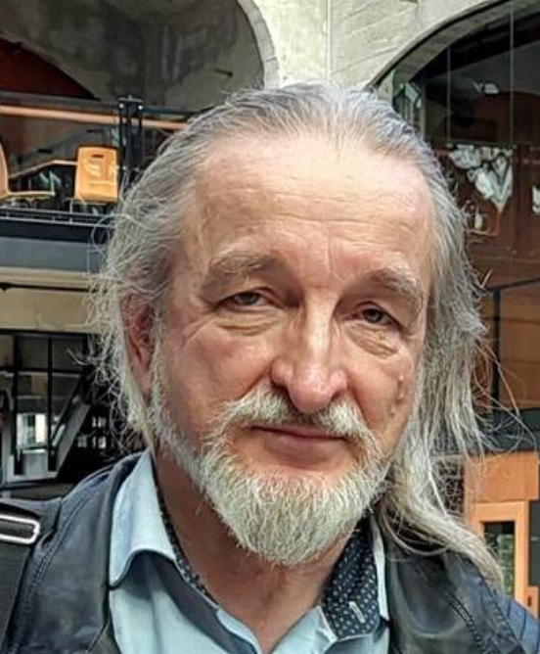
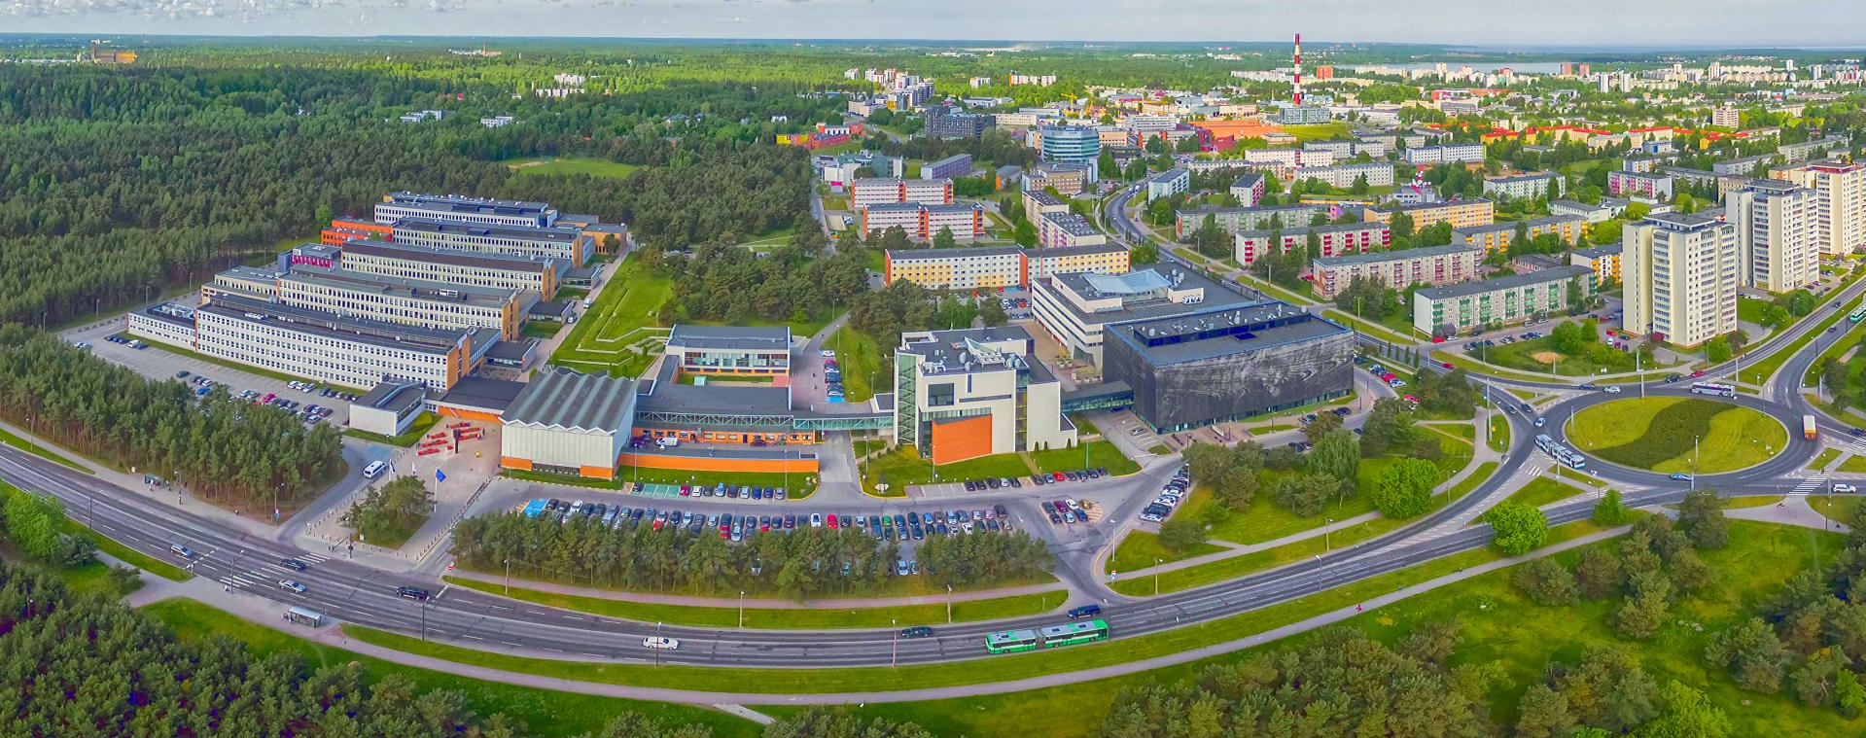

Teede projekteerimine
Ain Kendra, lektor
Inseneriteaduskond, Ehituse ja arhitektuuri instituut, Teedeehituse ja geodeesia uurimisrühm
Tallinna Tehnikaülikool
08.09.2026

Slide 2
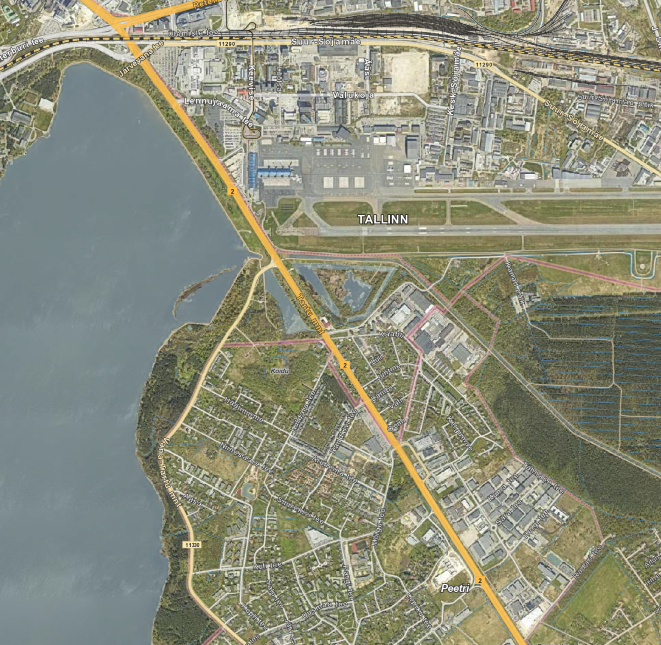
Kontaktid
ain.kendra@taltech.ee
5171055
ain@t-konsult.ee
Treiali tee 2-205, Peetri
Kontakt Mustamäel tundides ja konsultatsioonid eelkokkuleppel
Soovitav – FB keskkonnas vastav grupp operatiivseks infovahetuseks ja konsultatsioonideks

Slide 3
Nädal | Teema
1 0109 | Sissejuhatus, tutvustus õppeainest, kursuse ülesehitus (+projekt), Kutsed = insener oma eri rollides. Teedevõrk (E, TEN-T, KOV/era ja hierarhia), teehoiu rahastamine (THK ja RES). Teeregister ja andmed
2 0809 | Normatiivbaasi põhialused - seadused (EhS, LS), määrused, standardid ja juhendid ning hea tava M71, EVS 843, RYL, TrAm – TPJ, MTJ, ETPJ, KAJ, AKEJ. Kliima. Kasutusiga. Ekstreemse piirid.
3 1509 | M2 (2020): Projekti staadiumid, teeprojekti ülesehitus. M71: Tee projekteerimise alused (TPN). TrAm: TPJ. Projekti alus: liiklus-koormus; loendus ja prognoos; 2D liikluslahendus. Linnatänavad, liikuvus, tänavagiid. Sirged-kõverad-kalded ja piirväärtused. Kursuseprojekti lähteülesanne
4 2209 | Eeluuringud [geodeesia=olemasolev ka see mis maa all; geoloogia (põgusalt), arheoloogia, dendroloogia jms]. Liiklustehniline projekteerimine (teenindustase, geomeetria lähtuvalt tee liigist & liiklusest). Klotoid ehk siirdekõver. Geomeetriaharjutused (nähtavus, ristlõige). KP liiklus > geomeetrianõuded
5 2909 JDP | Eesti geoloogiline läbilõige, nõuded pinnaseuuringutele. Erinevate geoloogiliste uuringute analüüsimine (tunniharjutus). Maa-ameti andmebaasi rakendamine, geotehnika roll (sh pinnaste parendamine, muldkeha, geosünteedid) Pinnased ja materjalid. Eksamiülesanded (sõelkõver), KP aluspinnased.
6 0610 | Konstrueerimine (ehitusmaterjalid, külmakerge, katend). Katendiarvutused (KAP, KRP jt) ja katendikataloog. M101: kvaliteedinõuded. Tihendustegur, kandevõime ja mõõtmised. Toimivusnäitajate põhine kvaliteedikontroll. Erinevate projektide katendite analüüs (tunniharjutus). KP katend
7 1310 ATA | CADi tund (kursuseprojekt pulkadeks lahti võetuna) (üldiselt teistes õppeainetes 7-8. nädal KT-d ehk siis saaks teha lihtsamad nädalad)
8 2010 | Erinevate projektide analüüs. Tunniharjutus (erinevate trasside valikud). CAD vajalik. KP joonised (plaan, piki, ristlõiked) pikiprofiil).

Slide 4
Nädal | Teema
9 2710 | CADi tund (eelneva CADi tunni küsimused). Täiendavad seletused kursuseprojekti ülesanneteks. Projekti tegemine BIM - salvestis koduseks vaatamiseks (SKPK)
10 0311 | Rööbasteede projekteerimine, tänavate ja platside vertikaal. Külalisesineja (Reaalprojekt: Jaan Luhaorg) Vertikaali joonestamine platsile et veed ära jookseks. Projektijuhtimine. Külalisesineja (Reaalprojekt: Mihkel Meiel)
11 1011 | Liikluskorraldus (LM ja teekattemärgised standardid, muutuvteabega märgid, liiklusohutuse tagamine - piirded). Nõuded normidest liikluskorraldusele. Ajutine liikluskorraldus. Parklad nii linnas kui maal.
12 1711 JDP | Hanked (tunniharjutus: hangete analüüs, tehniline kirjeldus, hankedokumendid, lisad, ajagraafik), projekt koos ehitajaga (sh kuidas EP ja PP staadiumis ette näha ehitustehnoloogiaid). Eksamiülesanded (kordamine)
13 2411 | EKSAM, külalisesinejad
14 0112 | EKSAM, külalisesinejad
15 0812 | ERINEVATE PROJEKTIDE ANALÜÜS. Projekteerimisettevõtte külastamine (Reaalprojekt? SKPK?)
16 1512 | ERINEVATE PROJEKTIDE ANALÜÜS. EKSAMi uuesti sooritamine?

Slide 5
Arengudokumendid
Ruumiline pikaajaline kava
Rahaline rakenduskava, prioriteedid
Eesti 2035+ ja koostamisel Eesti 2050
Maakonnaplaneering
Valla/Linna üldplaneering (20)
  Valla/linna teemaplaneering
  Linnaosa üldplaneering
  Piirkonna üldplaneering
Detailplaneering
Transpordi ja liikuvuse arengukava (2021-2035)
Transpordi ja liikuvuse programm (2025-2028)
Tallinna linna ja lähiümbruse transpordikava (2010)
Riigi Eelarvestrateegia (RES)
  Nelja-aastane period iga-aastase uuendamisega
Riigiteede teehoiukava (2026-2029)
Riigieelarve

Slide 6
Normatiivbaas
Seadused (Riigikogu) – üleriigilised
Määrused & korrad (Ministeerium) – valdkondlikud
Juhendid (Amet – nii riigi kui linna) – piiritletud
Lepingud (konkreetse hanke dokument)
Standardid – reeglina vabatahtlikud, kuid läbi Hea Tava mõiste (mida määratleb küll kohus), rakenduvad
  Euroopa standardid (EVS-EN) üle-euroopalised, võivad olla rahvusliku lisaga
  Siseriiklikud standardid (EVS)

Slide 7
EhS
Üldosa
  §13… ehitusprojekt
  §23… pädev isik
  §26… projekteerimistingimused
  §35… ehitusteatis ja ehitusluba
Eriehitised ja erinõuded
  §70… kaitsevöönd
  §91… tee
Riiklik järelevalve ja vastutus
Ehitis = hoone ja rajatis; ajutine ehitis (5 a), ehitamine, hea tava
  Hea tava.
    Ehitis tuleb projekteerida ja ehitada ning korras hoida hea tava kohaselt. Head tava tuleb järgida ka muus käesoleva seadustikuga reguleeritud tegevuses.
Pädevuse tõendamiskohustus
Avalik tee ja avalikult kasutatav eratee
Üleeuroopalise teedevõrgu teed (EL 2024/1679)

Slide 8
LS
Teehoiukava, RES; LOP: Asula (kilukarbimärgid); halb nähtavus ja pime aeg (300 m); kiirtee
tee = jalakäijate või sõidukite liiklemiseks avatud rajatis või maaomaniku poolt liikluseks ettenähtud muu ala. Tee koosseisu kuuluvad ka teepeenrad, eraldus- ja haljasribad. Olenevalt pealiskihist jagunevad teed kattega teeks, kruusateeks ja pinnasteeks.
  Kattega tee = asfalt-, tsementbetoon- või muu selline kate ning kiviparketi ja munakivisillutisega tee.
  Kruusatee on kruusast, kruus- või killustikliivast või killustikusõelmetest tee.
  Pinnastee on põllu-, metsa- või muu selline pealiskihita tee, mis on teeks rajatud või sõidukite liikumise tulemusena selleks kujunenud
  Jalgratta- ja jalgtee; jalgrattarada (sõidutee osa); jalgrattatee; jalgtee; kõnnitee; kiirtee; sõidurada ja sõidurida; sõidutee
ristmik = samatasandiliste sõiduteedega teede lõikumisel moodustunud ala.
  Ristmikuks ei loeta parkla, õueala, puhkekoha ega teega külgneva ala teega piirnemise kohta, samuti parkla, õueala, puhkekoha ega teega külgneva ala juurdesõiduteed, üherajalise tee ning põllu- või metsatee teega lõikumise kohta ja selliste teede omavahelisi lõikumisi.
Manööver = pööre, sõiduraja vahetus; ümberpõige (sõidurajalt väljumisega)
  möödasõit = ühest või mitmest sõitvast sõidukist ettejõudmine oma sõidurajalt välja sõites. Möödasõiduks ei loeta ümberpõiget ega möödumist;
  möödumine = ühest või mitmest sõitvast sõidukist ettejõudmine oma sõidurajalt välja sõitmata. Möödumiseks loetakse ka vastusõitvast sõidukist möödumist;
  ümberpõige on möödumine sõiduteel seisvast ühest või mitmest sõidukist või muust takistusest kasutatavalt sõidurajalt välja sõites
Ülekäigukoht ja ülekäigurada
Peatee = asjakohase liiklusmärgiga tähistatud tee kogu selle ulatuses; kattega tee kruusatee või pinnastee suhtes.
  Kruusa- või pinnastee kattega lõik enne lõikumist kattega teega ei muuda kruusa- või pinnasteed kattega teeks
Avalikult kasutatava tee omanik on kohustatud kõrvaldama teelt liiklust ohustava või nähtavust piirava istandiku, puu, põõsa, liiklusele ohtliku ehitise, prahi, hukkunud loomad ja linnud; Kui pinnase sulamise, vihma või muude liiklust oluliselt mõjutavate tegurite tõttu on tee konstruktsioon nõrgenenud ja liiklus võib teed kahjustada või liigelda on ohtlik, võib avalikult kasutatava tee omanik tee või selle osa teatavaks ajaks sulgeda või teel liiklust piirata.
Ajutine vs alaline (märk, kattemärgistus); märk vs kattemärgistus
Hooldussõiduk (kollane vilkur) – võib teatud reegleid eirata, kuid mitte kiirust ja eesõigust

Slide 9
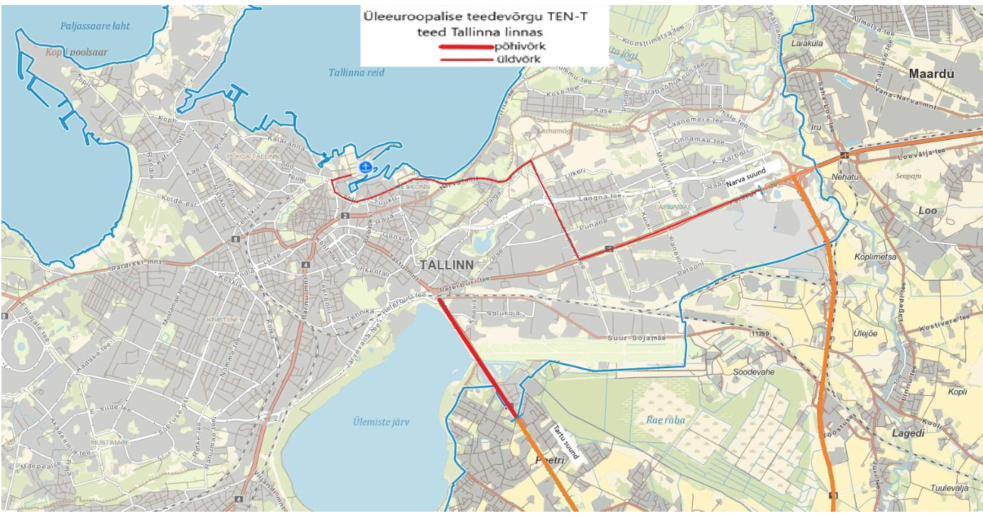
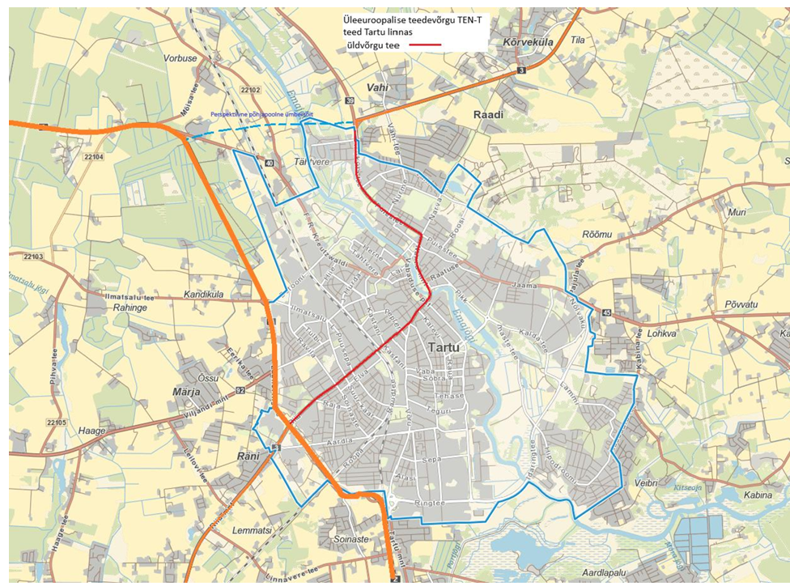
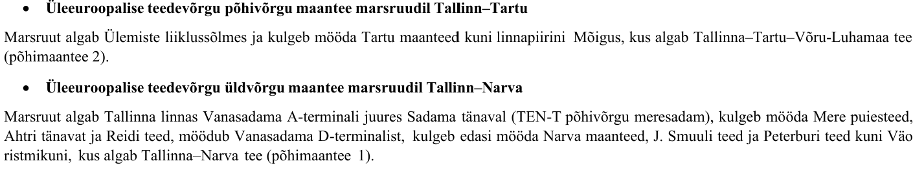
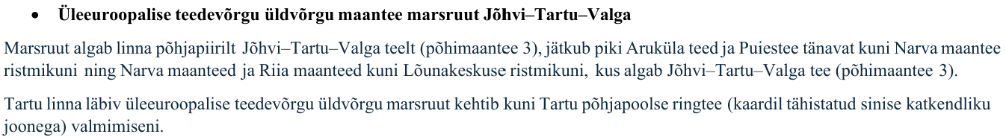
M66 Riigiteede liigid ja üleeuroopalise teedevõrgu teede asukohad Eesti territooriumil (2026)
Põhivõrgus Tallinna ringtee Väo-Kanama (Paldiskini üldvõrgus) ja Pärnu maantee Kanama-Ikla.
Paldiski mnt TEN-T algab linna piirilt (Haabersti ja Ülemiste sõlmed ei ole TEN-T), Pärnu mnt Kanamalt
NB! Põhivõrk vaid Lõunakeskuseni, edasi üldvõrk

Slide 10
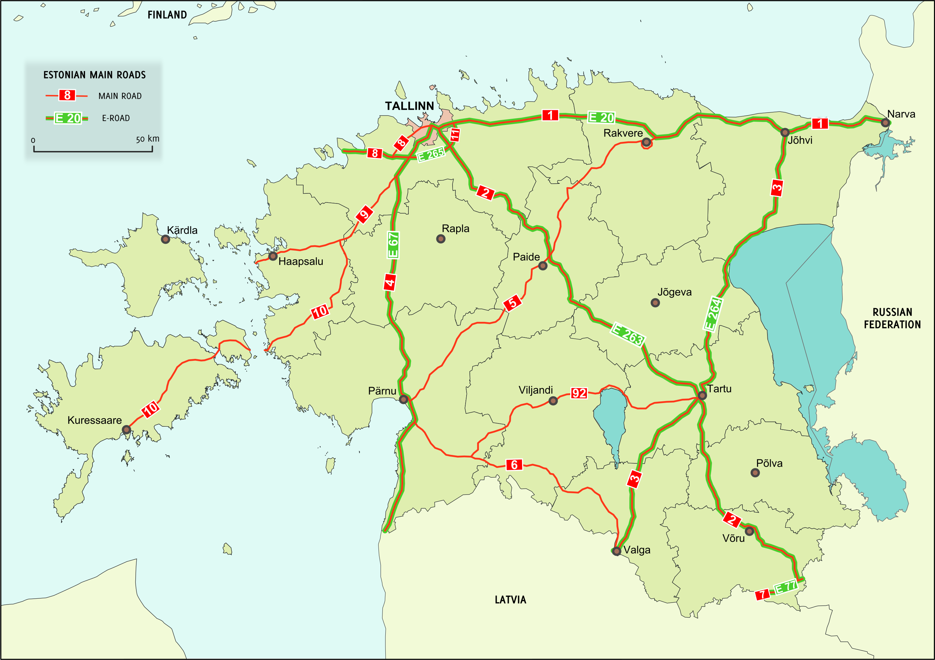
Hierarhiline teedevõrk – E-teed
ÜRO Majanduskomisjon (UNECE) Euroopa teed
  A-klassi teed, numbrid 1…129;
  B-klassi teed, 130+
  Nõuded (uutele teedele):
    tiheasustusest möödasõit;
    eelistatud “motorway, expressway”;
    vähemalt 80 km/h (“motorway – 100+”)
    pikikalle kuni 8% (v80) ehk 4% (v120);
    kõvera min R 120 (v60)…1000 (v140);
    peatumisteekond 70 (v60) …300 (v140);
    raja laius sirgel 3,5;
    peenar 2,5 tavateedel, 3,25 kiirteel;
    keskeraldusriba 3 või piire niitide vahel;
    kõrgus vähemalt 4,5; raudtee eritasand

Slide 11
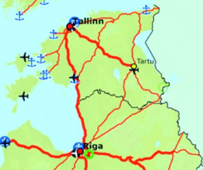
TEN-T = Trans-European Transport Network
Regulatsioon (EU) 2024/1679 (13.06.2024)
  Põhivõrk 2030 - laiendatud põhivõrk 2040 - üldvõrk 2050
    Põhivõrgu idanaabri-piiri viimased kilomeetrid viia üle üldvõrku
  2040 peab võrgu kvaliteet vastama määrusele 1315/2013
  Linnasõlmed Tallinn + Tartu (kriteerium 100,000 el)
  Lennujaamad – Tallinn põhivõrgus,
    üldvõrgus Kärdla Kuressaare Pärnu Tartu
  Sadamad – põhivõrgus Vanasadam ja Muuga,
    üldvõrgus Heltermaa, Kuivastu, Pärnu, Paldiski Lõunasadam,
    Rohuküla, Sillamäe, Virtsu
  Terminal – Koidula (üldvõrgus)

Slide 12
TEN-T - 32024R1679
Kvaliteetsed teed – sh:
  Sillad; tunnelid; ristmikud; ülesõidud; mitmetasandilised ristmikud; kindlustatud teepeenrad; keskkonnamõju leevendavad rajatised
  parkimis- ja puhkealad; seotud seadmed; ITS; bussijaamad; kaubaterminalid ja logistikaplatvormid ja nende ühendused teiste transpordiliikidega
    Puhkealad mitte üle 100 km (põhivõrgus 60 km) vahega, WIM vähemalt 300 km vahega; rekkaparkla kuni 3 km mahasõidust ja mitte üle 150 km vahega
    Põhjendatud erandid võimalikud teelõikudel, kus liiklus on alla 10,000 AKÖL
  Kiirtee – spetsiaalselt mootorsõidukite liikluseks kavandatud ja ehitatud tee, mis ei teeninda külgnevaid kinnistuid ning kus on (v.a. spetsiaalsetes kohtades või ajutiselt) kummagi sõidusuuna jaoks eraldi sõiduteed mis on teineteisest eraldatud eraldusribaga (mis ei ole ette nähtud liikluseks, või muude vahenditega), mis samal tasandil ei ristu ühegi tee, raudtee, trammitee ega jalgrattateega, ning on tähistatud kiirteemärkidega
  Kiirmagistraal – mootorsõidukite liikluseks kavandatud tee, millele pääseb peamiselt eritasandiliste või reguleeritud ristmike kaudu ning mille sõiduteel on keelatud peatumine ja parkimine ja mis samal tasandil ei ristu ühegi raudtee ja trammiteega
  Strateegiline tavatee – mis ei ole kiirtee ega kiirmagistraal, kuid mis on siiski kvaliteetne tee

Slide 13
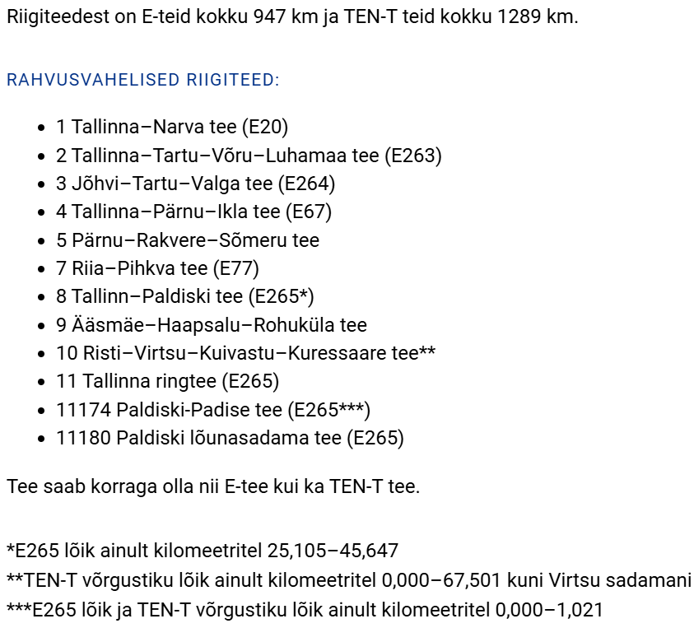
Riigiteede liigitus/jaotus
Põhimaanteed 1…11 ja 92
Tugimaanteed 12…95
Kõrvalmaanteed mmxxx, kus
  mm - maakonna järjenumber 11..25
  xxx – tee järjenumber maakonnas
Liiklussagedused (AKÖL) leitavad Liiklussageduse statistika | Transpordiamet
  1997, 1998, 2003 … 2023
  teeregister.riik.ee

Slide 14
Def (põhi-tugi-kõrval)
Põhimaantee - ühendab pealinna teiste suurte linnadega, neid linnu omavahel ning pealinna ja teisi suuri linnu tähtsate sadamate, raudteesõlmede ja piiripunktidega.
  Nr 1…11 ja 92
Tugimaantee - ühendab linnu ning neid põhimaanteedega.
  Nr 12…99 v.a. 92
Kõrvalmaantee - ühendab linnu alevite ja alevikega, aleveid ja alevikke omavahel või küladega ning neid kõiki põhi- ja tugimaanteedega.
  Nr 11001…25999, kus esimesed kaks positsiooni = maakonna järjenumber

Slide 15
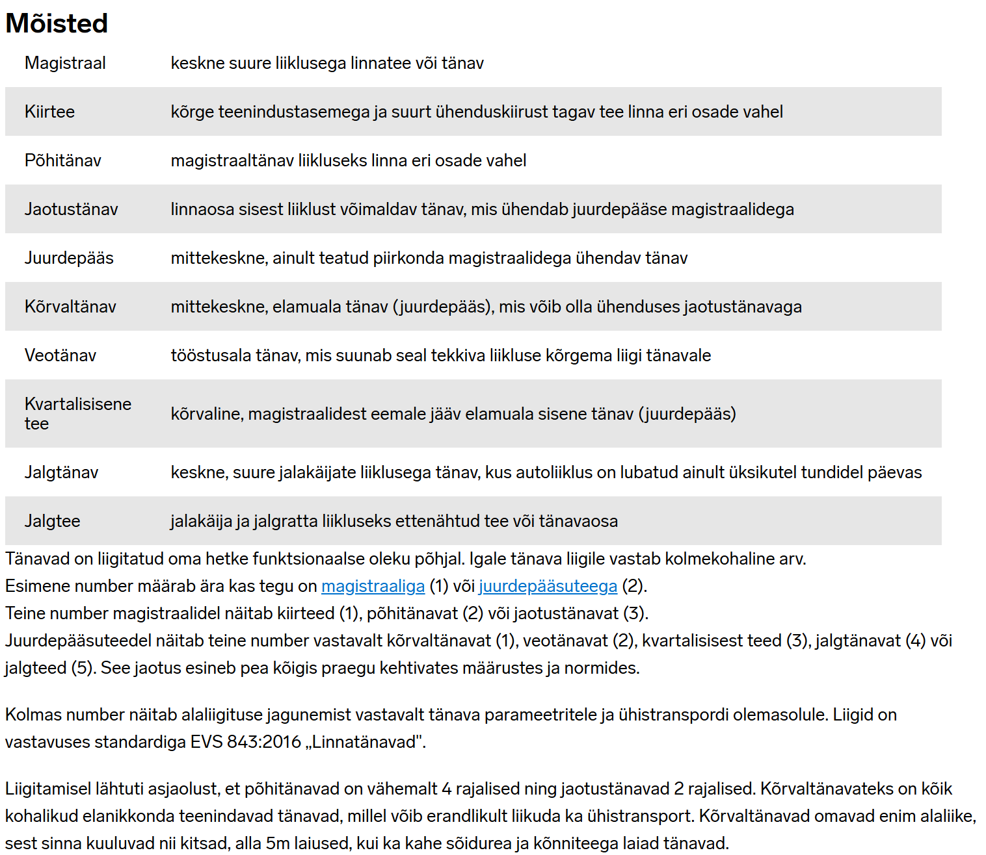
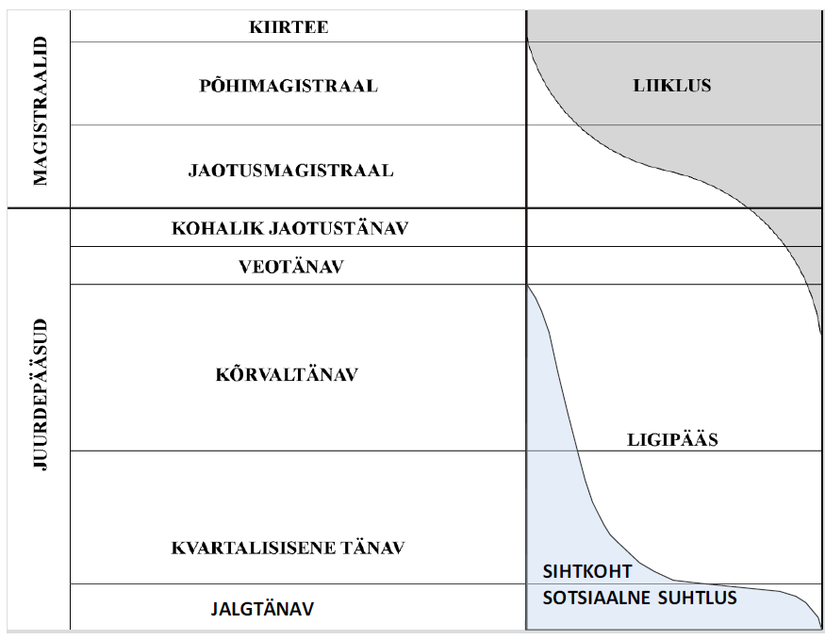
Tänavate hierarhia
EVS 843:2016
Tallinna selgitus:

Slide 16
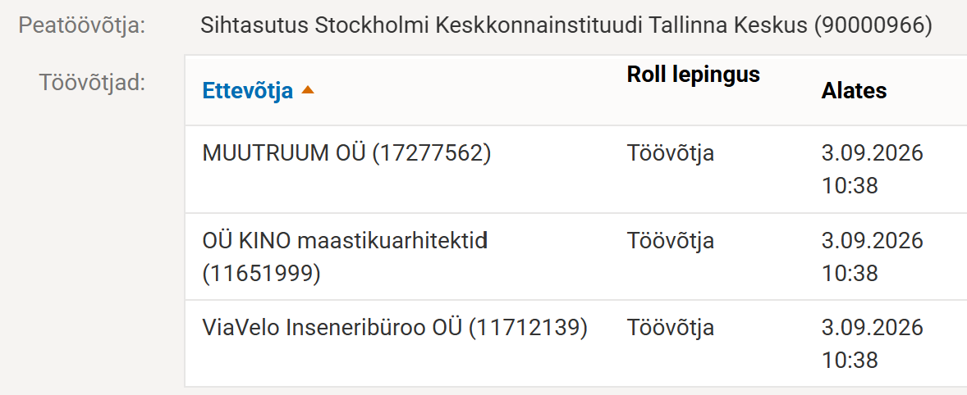
EVS 843 – EVS/PK 78
Standardi EVS 843 “Tänavaruum” koostamine - Kliimaministeerium
Täitmise tähtaeg: 1.09.2029; maksumus: 210.690 + km

Slide 17
M102 Tee ehitamise ja korrashoiu terminid
Teehoid
Tee rajamine (tekib uus tee)
Tee ümberehitamine
Tee laiendamine (tee klassi muutmine, täiendavad sõidurajad või parkimiskohad)
Tee osa asendamine samaväärsega
Tee lammutamine (eemaldatakse vähemalt kogu katend)
Tee korrashoid
Tee osa asendamine samaväärsega on tegevus, mille käigus tee kahjustused kõrvaldatakse ja kulunud või kahjustatud osa asendatakse. Tee osa samaväärsega asendamisena käsitletakse eelkõige järgmisi tegevusi:
1) kattega teele ühe- ja kahekihilise ülekatte tegemine, kui alumisi kihte ei asendata;
2) jalgratta- ja jalgtee, jalgtee, jalgrattatee ja kõnnitee remontimine;
3) pindamine;
4) pikiroobaste remontimine;
5) kruusateede remontimine;
6) teepeenarde remontimine;
7) veeviimarite remontimine ja vahetamine;
8) liikluskorraldusvahendite remont ja vahetamine;
9) äärekivide remontimine ja vahetamine;
10) tehnovõrkude kaevude asendamine ja remontimine.
Tee osa asendamine samaväärsega on ka need ehitustööd, mida ei käsitleta rajamise, ümberehitamise, laiendamise või lammutamisena ja mis ei avalda olulist mõju ümbritsevale keskkonnale ja oluliselt ei muuda tee omadusi.

Slide 18
Klim M71 (2023, TPN) ja TrAm TPJ (2026)
Tee projekteerimise normid-Riigi Teataja
Üldsätted - reguleerimisala, terminid, liiklusohutus, korrashoid, teenindustase, kasutu siga, projektkiirus, nähtavus
  Määruses sätestatud miinimumnõuetest on teeomaniku nõusolekul lubatud kõrvale kalduda alternatiivsete projektlahenduste katsetamiseks, sealjuures tagatakse kõigile liiklejatele ohutud liiklemistingimused. Projektlahenduses miinimumnõuetest kõrvalekaldumist tuleb põhjendada.
Ristlõike põhielemendid - laius, külgnev vaba ruum, kõrgusgabariit, äärekivi
Geomeetria - kalded, plaanikõverik ja viraaž, siirdekõverik, laiend, püstkõverik, puhkekoht-teenindusjaam-parkla
Ristmikud ja liiklussõlmed - lõikumised, vahekaugused, nähtavus, pöörded, nihutatud harud, ring, liiklussõlm, raudtee
Konstruktsioon – üldnõuded, aluspinnas, muldkeha, nõlv, haardetegur, vee äravool, tuisuohutus
Rajatis – sild, truup, hüdromeetria
Kergliiklustee ja jalgrattarada
Bussipeatus – põhjalik lahtiseletus (oluliselt laiem kui EVS)
Liikluskorraldus - viited standarditele, tähispost, rahustamine
Teepiirdesüsteem
Maastikukujundus ja müratõke
Tehnovõrk

Slide 19
TrAm TPJ = ühtne dokument
TPN raames eraldi failid – tekst, graafika ja tabelid
KT_025_J29_r2_Teede projekteerimine.pdf ja pdf/dwg kuid joonised on ikka vigased
Üldsätted
Ristlõike põhielemendid – sõidurajad, laiused
Geomeetria - kõrgusgabariidid
Ristmikud ja liiklussõlmed - nähtavus, pöördekoridorid, rambi raadius
Konstruktsioon – ERALDI JUHEND
Rajatis – loomarajatised (ökodukt, altpääs, humadukt)
Kergliiklustee ja jalgrattarada – põhjalik lahtiseletus
Bussipeatus – põhjalik lahtiseletus
Liikluskorraldus – künnised, loomataristu
Teepiirdesüsteem – ERALDI JUHEND
Maastikukujundus ja müratõke - minimaalselt
Tehnovõrk – ERALDI JUHEND
Vormistamine, auditeerimine
Parklad, puhkekohad, teenindusjaamad (TPN geomeetriast)
Keskkonnahoidliku tee projekteerimine
Teehooldusega seotud lisanõuded

Slide 20
M2 (2020) Tee ehitusprojektile esitatavad nõuded-Riigi Teataja
Üldnõuded (graafika, seletuskiri, töömahud), EP/PP/TP
  Avalikele teedele ja avalikkusele suunatud erateedele
  Graafiline osa koosneb joonistest VÕI infomudelist VÕI nende kombinatsioonist (C3D, BIM)
Staadiumid – eskiis-eel-põhi-töö; muutmine.
  EP: maavajaduse, teostatavuse ja maksumuse hinnangu tarbeks, võimalik ka PE-hankeks
  PP: reeglina ehitushanke korraldamiseks
Nõuded EP staadiumis
  teiste riikide normide kasutamise võimalus (tänane M71 ei sisalda).
  Seletuskiri (üldosa, olukorrakirjeldus, lahend)
  Graafika ulatuses, mis on vajalik ülesande piisavaks vastuseks
    tellija soovib maksimaalset detailsust ka siis, kui see sisuliselt ei ole vajalik
Nõuded PP staadiumis
  Seletuskiri (üldosa, olukorrakirjeldus, lahendus, tööde teostamine, hooldusjuhend)
  Graafika (plaan, liikluskorraldus, katend, haljastus, tehnovõrgud, rajatised)
Muud projekti dokumendid – krundijaotuskava, töömahud, maksumus
Projekti kinnitab pädev isik – KAS see on firma poolt MTR kirjas olev? M2 järgi jah.

Slide 21
Seletuskiri
Üldosa
  Nimetus, asukoht, seotus teedevõrguga, tee liik
  Viited lähtematerjalidele, seotud uuringud
Olukorra kirjeldus
  Hõlmatud ala kirjeldus ja uuringute kokkuvõtted
Projektlahendus
  Lahenduse valik ja valiku põhjendused
  Üldandmed (tehnilised andmed, kasutusiga, teenindustase)
  Plaan (asend, ristlõige, ristmikud), vertikaal (koos põhjendustega), muldkeha (PP: nõuded pinnasele, nõlvusele, tihendustegurile), katend (liiklus, koormus, arvutused, vajalik elastsusmoodul, valitud konstruktsioon), PP: materjalid ja nõuded,
  veeviimarid, konstruktsioonid, liikluskorraldus, tehnovõrgud, keskkond, maastikukujundus
PP: tööde teostamine ja hooldusjuhend

Slide 22
Graafiline osa (eelprojektis ulatuses mis on vajalik EP eesmärgi saavutamiseks)
Asukohaskeem
Plaanilahendus
Liikluskorraldus (märgid, kattemärgised etc)
Kõrguslik lahendus (vertikaal, pikiprofiil)
Katend
Haljastus
Tehnovõrgud
Katendi taastamine
Silla, viadukti, tugiseina ja müratõkkeseina lahendus

Slide 23
Muud dokumendid
Krundijaotuskava
  NB! Läbirääkimised peab tellija esindaja sest projekteerijal pole volitusi
  Probleem on maaomanike leidmises
Töömahud
Eeldatava ehitusmaksumuse kalkulatsioon

Slide 24
EIT #28 on asendatud – MTM M58 (2026)
Nõuded ehitise ligipääsetavusele-Riigi Teataja
§3 erandid – miljööväärtuslik, ehitismälestis, ajaloomälestis, muinsuskaitseala, UNESCO maailmapärand – kuivõrd ei ole vastuolu
§6 jalakäijate juurdepääsutee - tasase, kõva ja libisemiskindla pinnakattega ja laiusega vähemalt 1200 mm. Pikikalle kuni 5% (erand 8%)
§21 parklad
  Vähemalt 1 invakoht, üle 20 koha – 1% kohtadest
  horisontaalne, tasase, kõva ja libisemiskindla kattega; piirnev äärekivi 30 mm
§22 kergliiklusteed ja väljakud (Vähemalt 1500 mm, kuni 6% pikikalle)
§23 ülekäigurada, ohutussaared, foorid
  KLT ja ohutussaar ülekäiguraja laiuses taktiilse kattega; foor arvestab pimedatega
  ÜR peab olema tasase, kõva ja libisemiskindla pinnakattega, mis võimaldab liiklemist liikumisabivahendiga.
§24 ühissõidukipeatus
§25 muud rajatised (invalifti vajadus, kaldteed) - kasutatav piire ei takistaks oluliselt nähtavust

Slide 25
Määrused ja TRAm juhendid
M92 – seisundinõuded
M101 – kvaliteedinõuded
M74 – materjali nõuete deklareerimine (vt: dreenkiht)
M67 – ehitusload ja kasutusload
M3 – ehitamise dokumenteerimine; M80 – OJV; KTP
Teetööde tehnilised kirjeldused
Elastsete katendite PJ (ETPJ); Geosünteetide juhend (GSJ)
Muldkeha (MTJ); Alused (KKEJ), Stabi(SKEJ); Asfalt (AKEJ)

Slide 26
Katendi kasutusiga ja teehoiu intervallid
Kasutu siga - M71: 15/10/7; riigiteedel ETPJ: 30/20/20
Kruusatee remont keskmiselt 12 aastat
Säilitusremont = kattega tee pindamine
  <500 AKÖL – 8 a; 501-2000 – 7 a; 2001-4000 – 6 a; >4000 – 5 a
  kuid >3000 pole pindamine sobiv
Taastusremont = ülekate – arvutuslik kulumiskiirus; arvestame lubatud roopasügavuseks 20 mm (M92), algrööbas ca 5 mm
  1500-2999 AKÖL = 1,3 mm/a
  3000-5999 AKÖL = 1,8 mm/a
  6000-9999 AKÖL = 2,0 mm/a
  10,000+ AKÖL = 2,5 mm/a

Slide 27
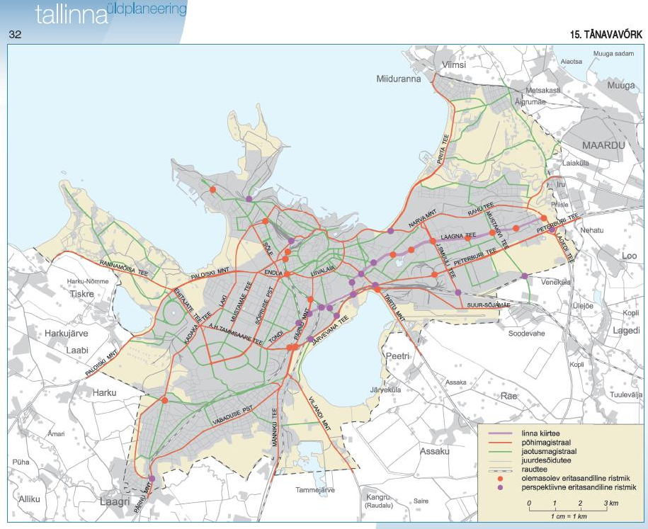
2001 ÜP
2007 üritati koostada linna teede ja tänavate teemaplaneeringut, kuid kuna soovitud alad kattusid paralleelselt koostatud rohealade teemaplaneeringuga ja keegi ei soovinud otsustada, peideti mõlemad Kalevi alla.
Linna siseneva tee liik peab haakuma linnatänavaga

Slide 28
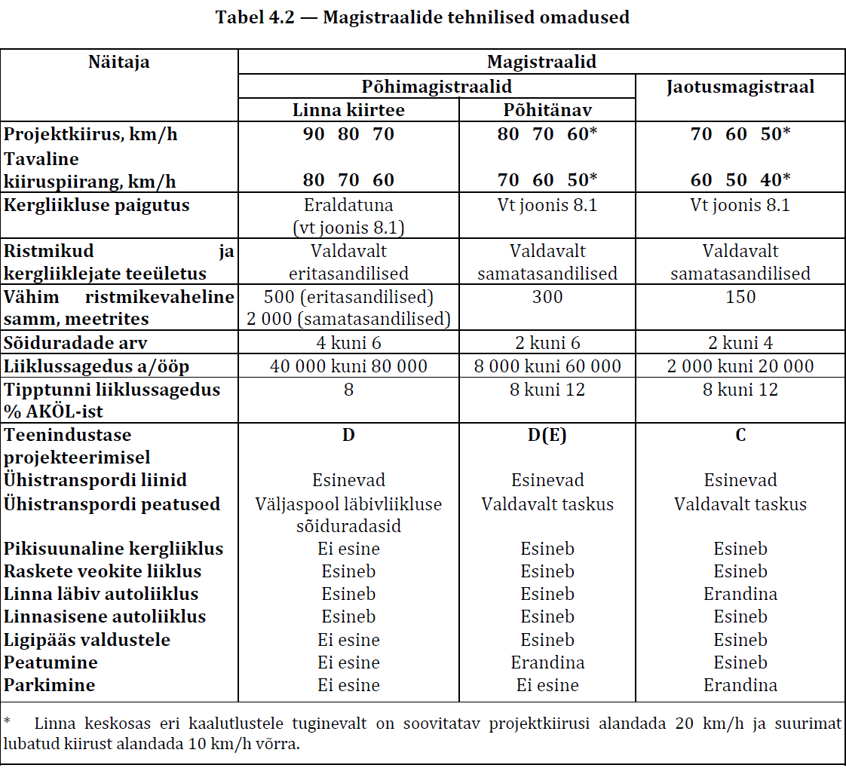
Magistraal
Magistraaltänavate võrk on tervik ilma tupikute ja katkestusteta
Põhi- ja tugimaantee jätkub magistraaliga
Kui on linnakeskusest möödasõidutee, siis sellest seespool ei ole põhitänavaid (max: jaotusmagistraal)
Kui linna ei sisene põhimaanteid, on kõrgeim liik jaotusmagistraal
Teenindustase A…F
  vaba;
  stabiilne;
  stabiilne kuid väiksema kiirusega;
  Ebastabiilsusele lähenev, kiirus vastuvõetav kuid muutlik, juhile pingeline
  Ebastabiilne, kiirust ei saa vabalt valida, manöövrid sunnitud;
  lakkav voog, kiirus muutub pidevalt, periooditi null

Slide 29
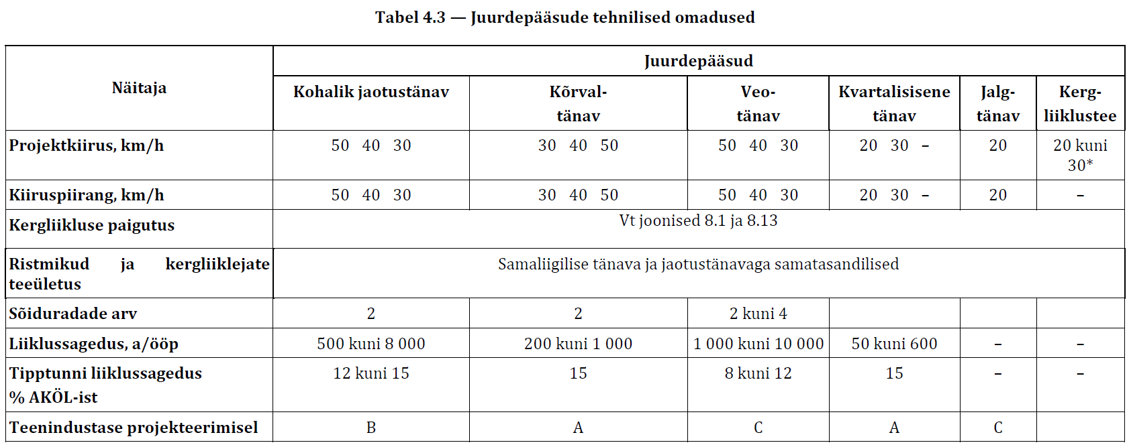
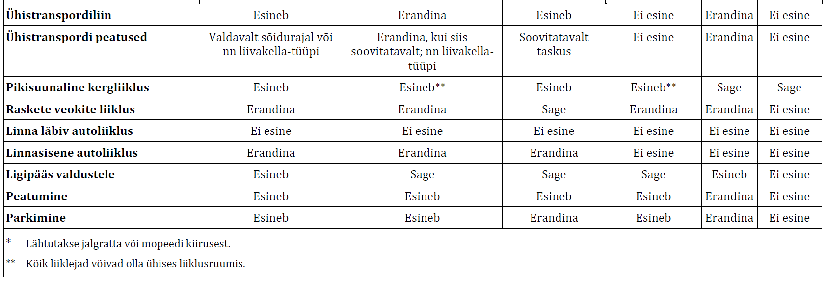
Juurdepääs

Slide 30
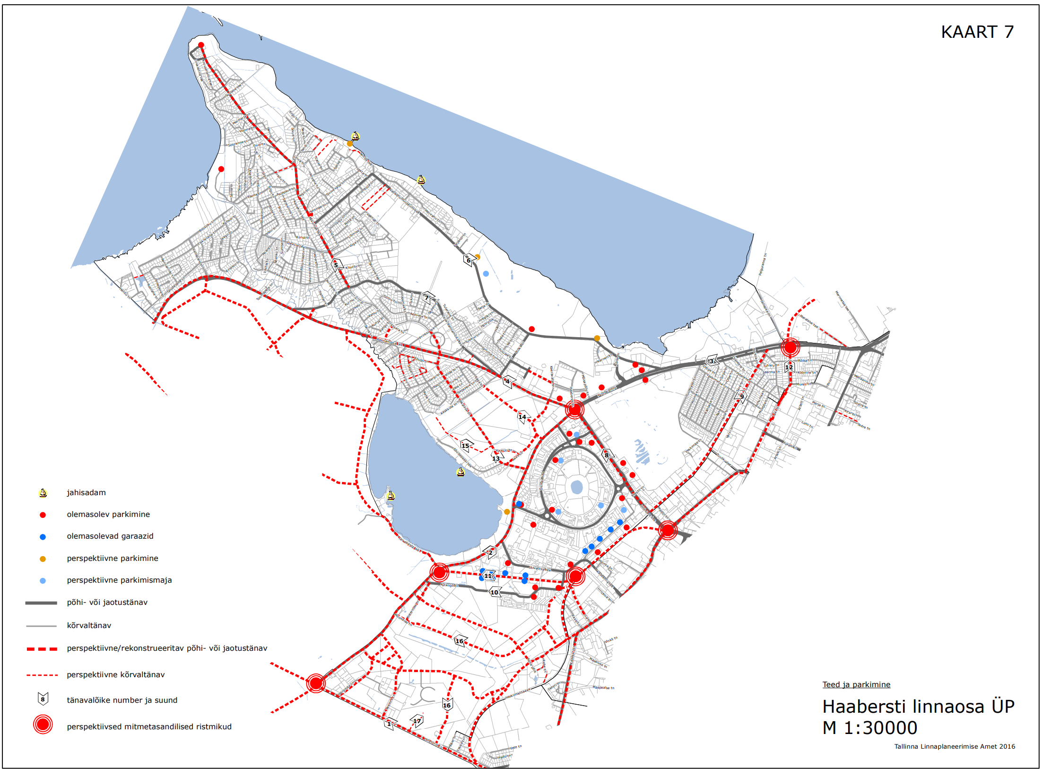
Haabersti

Slide 31
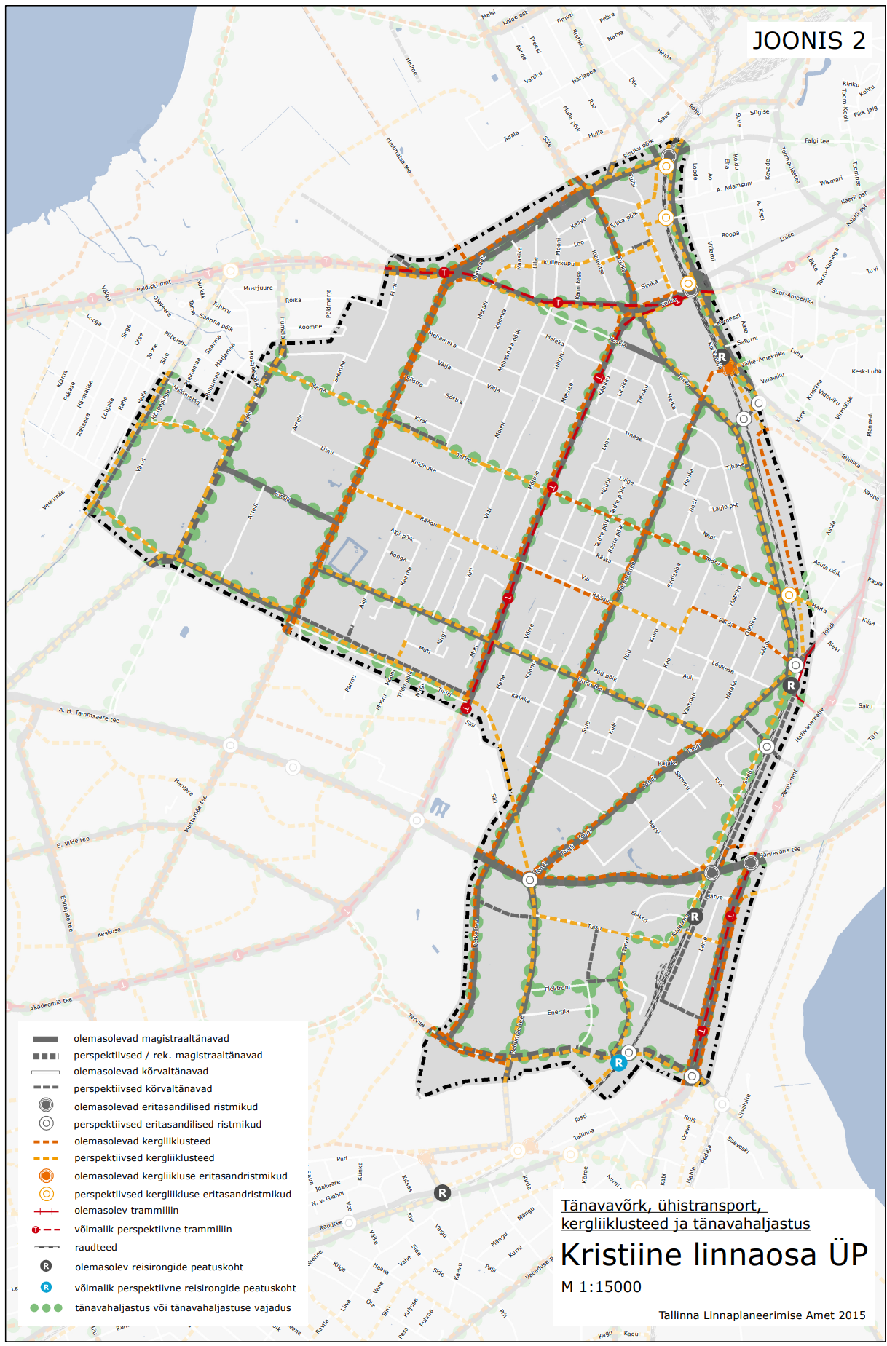
Kristiine

Slide 32
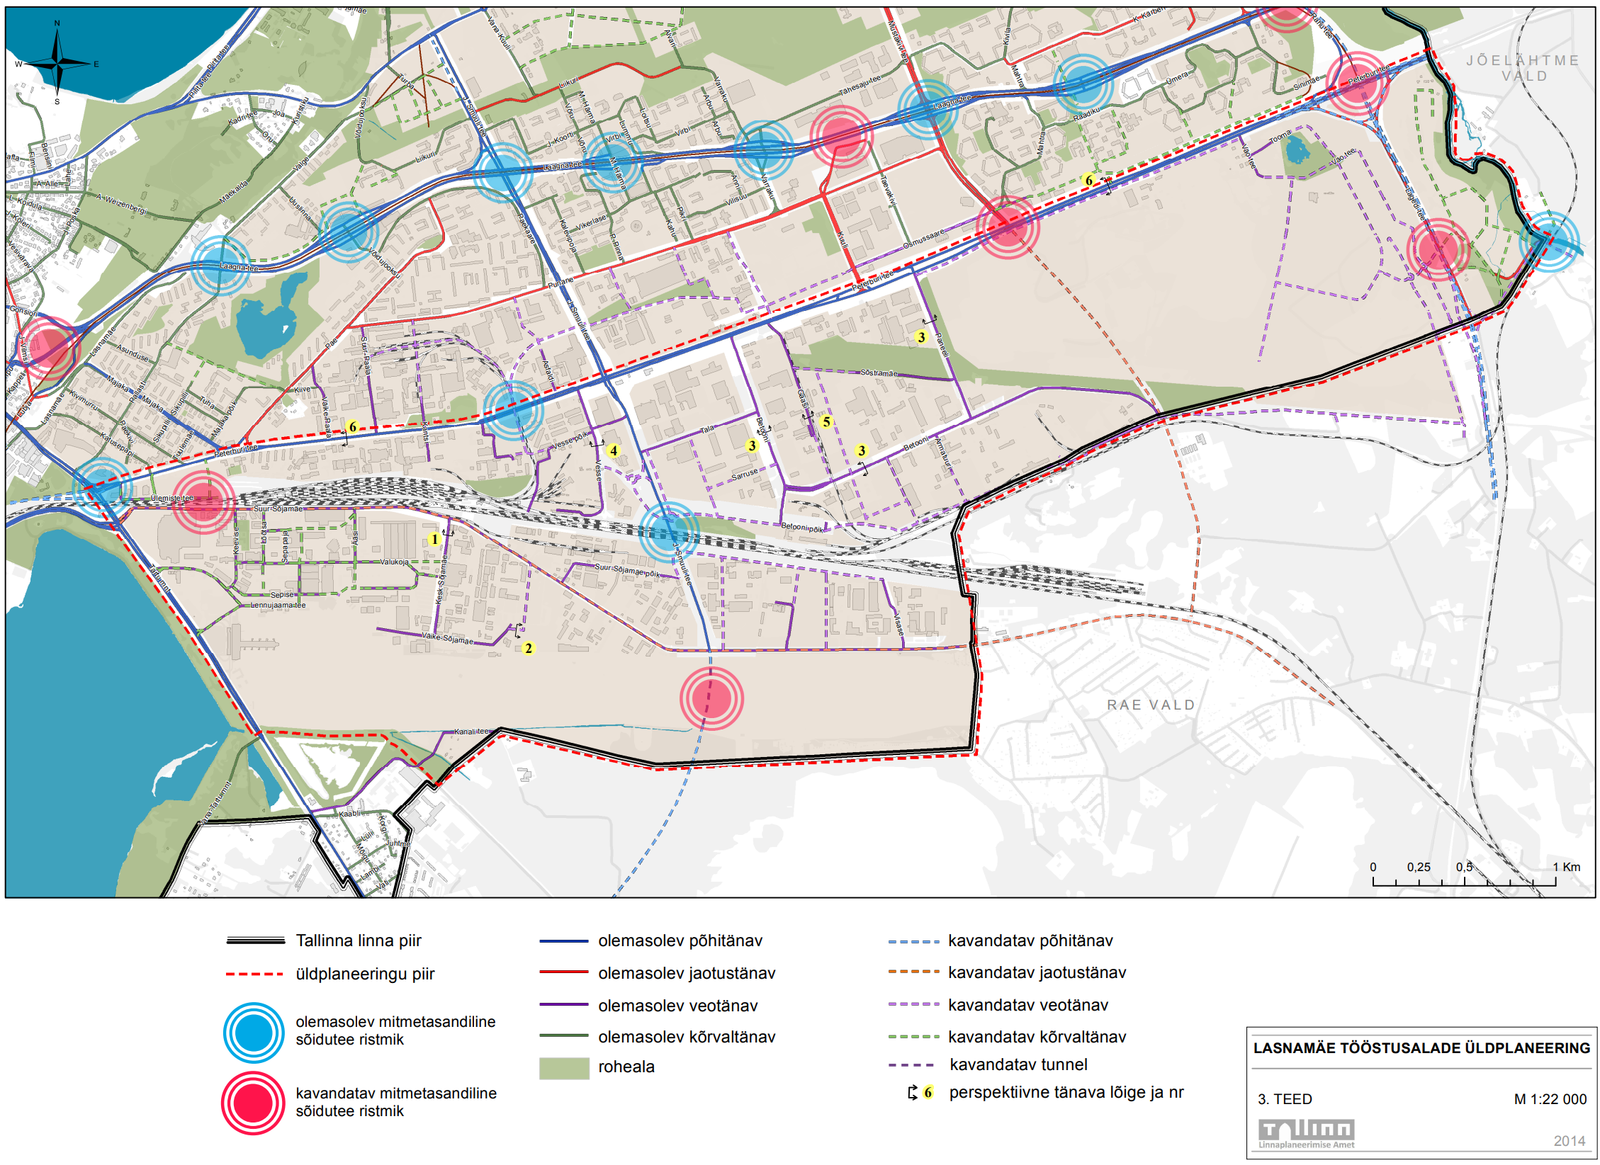
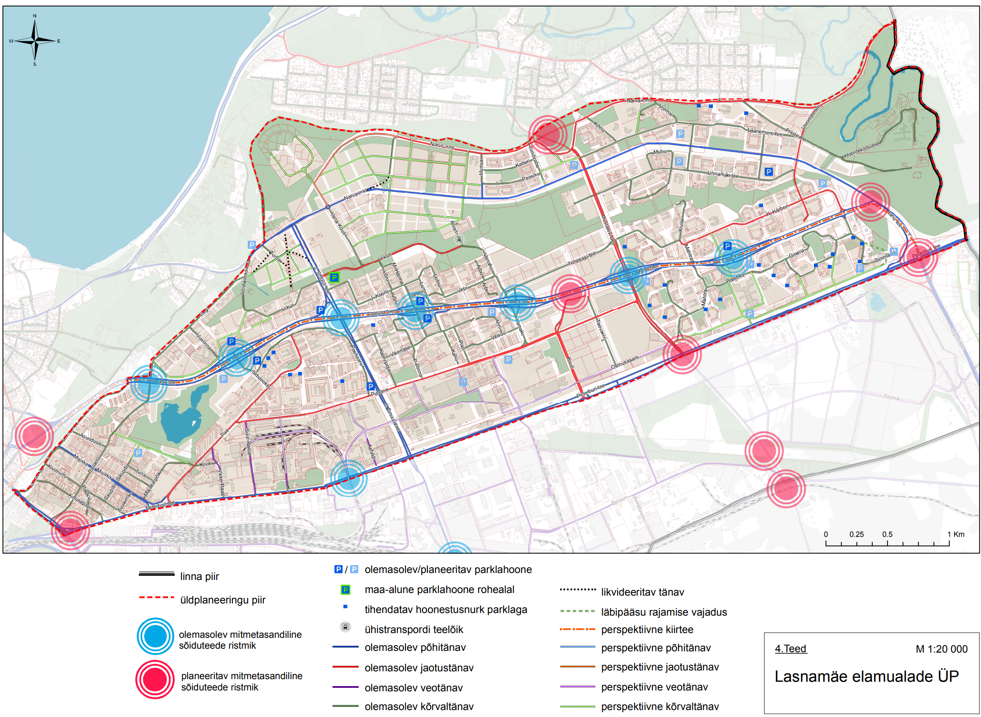
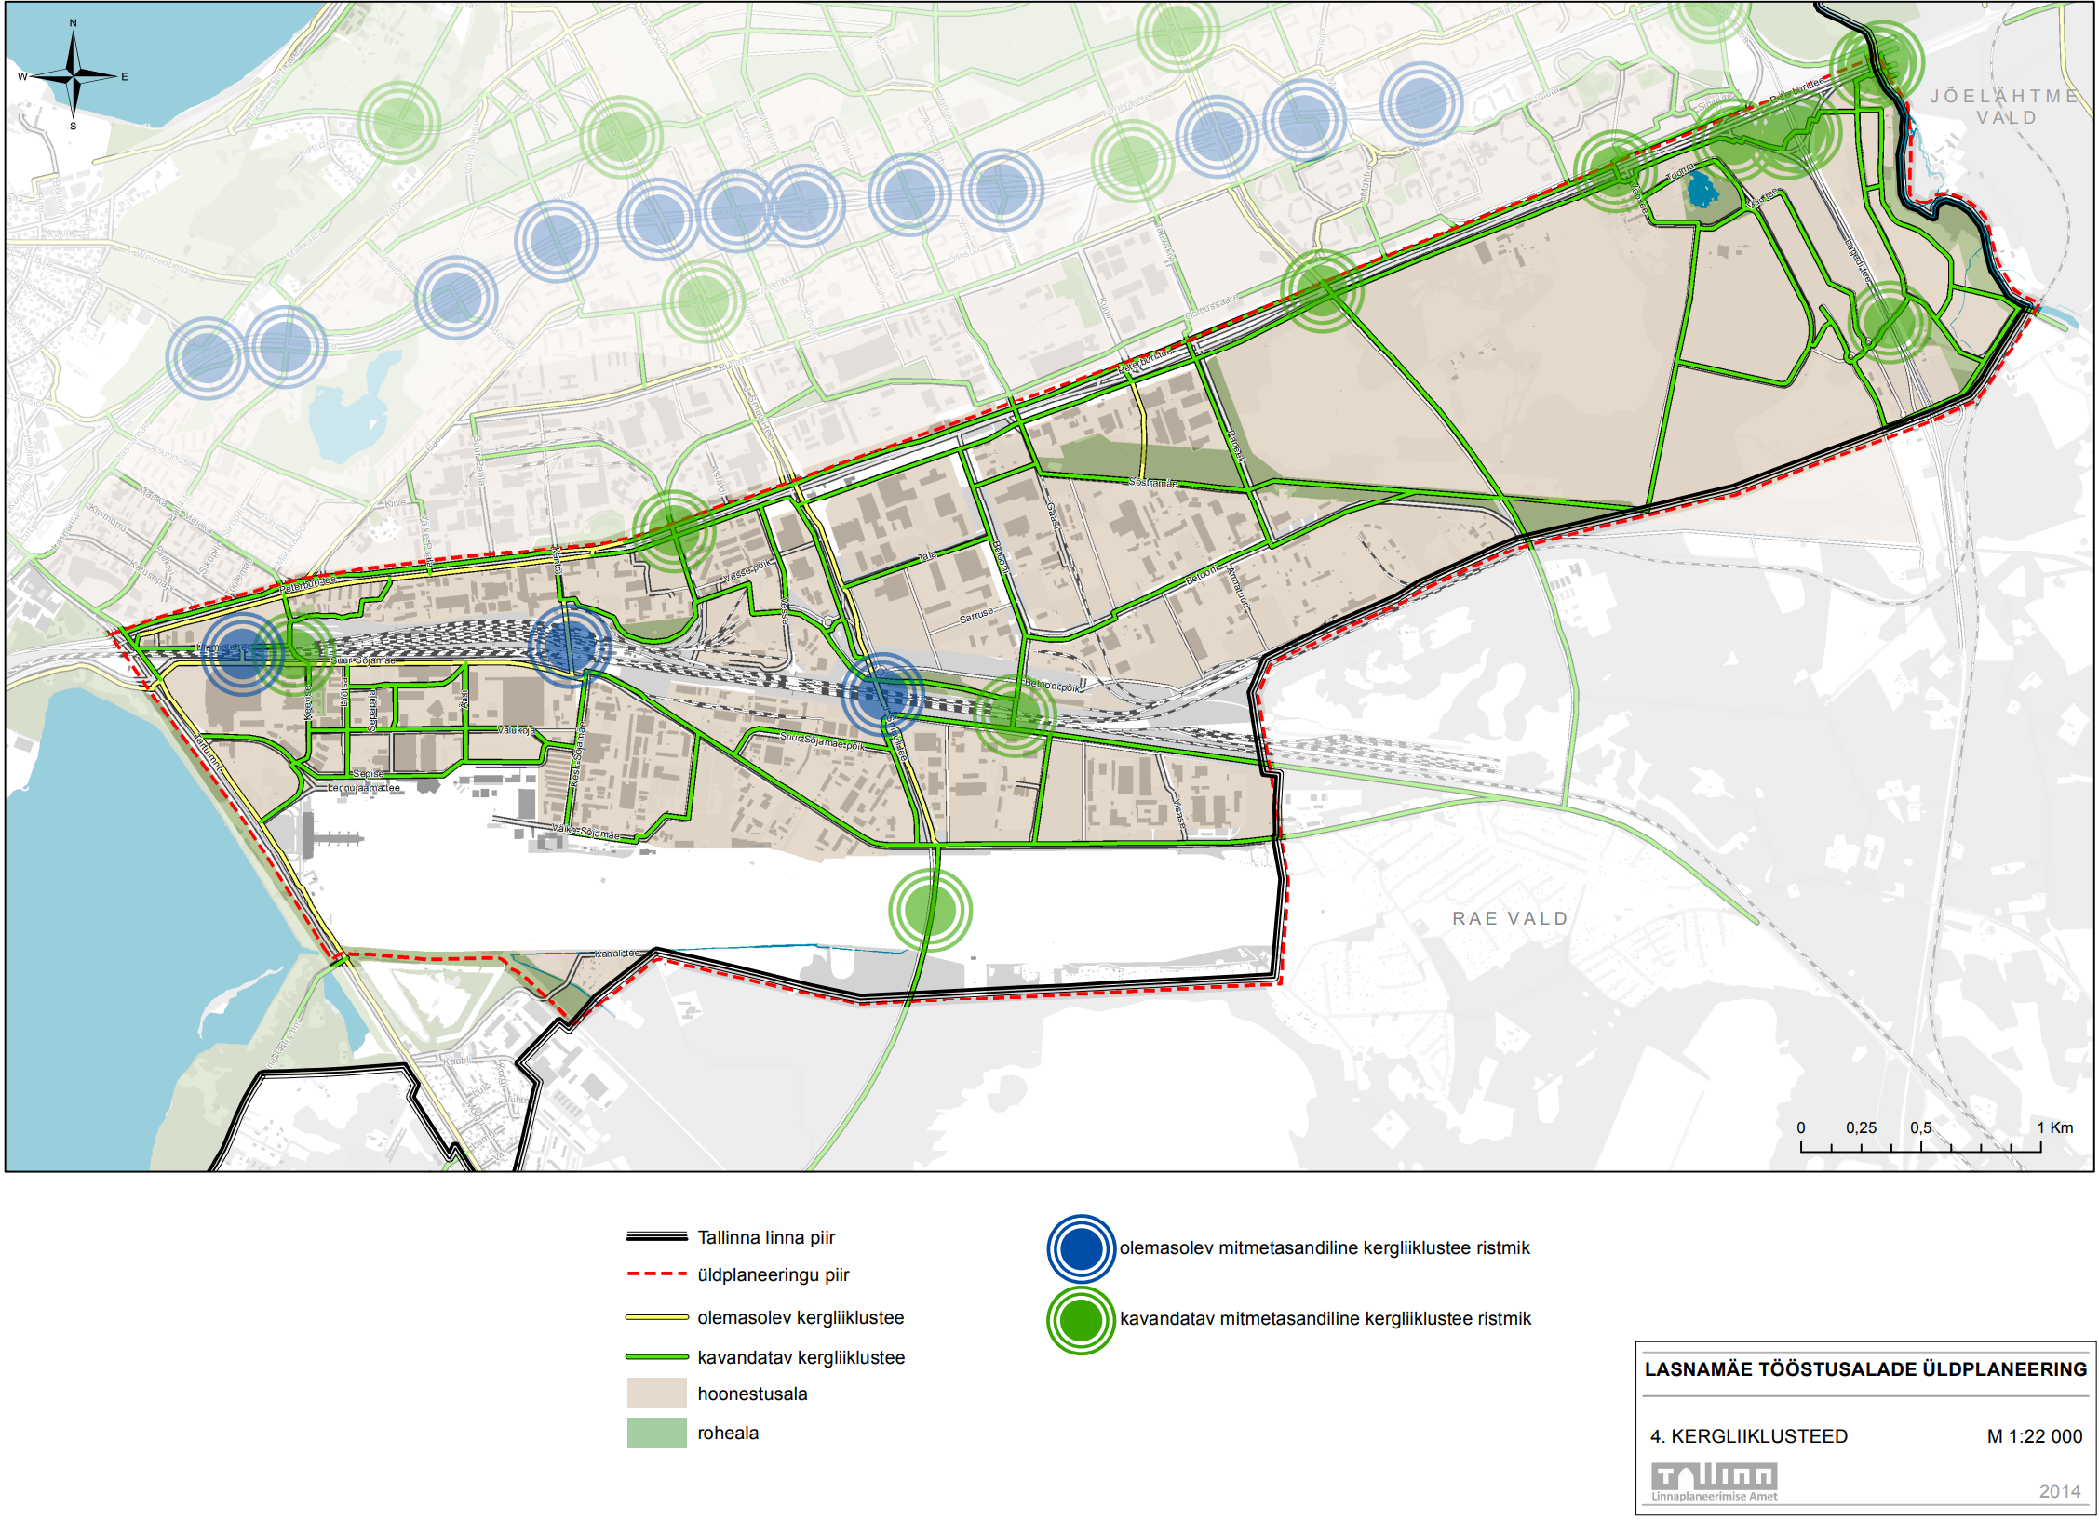
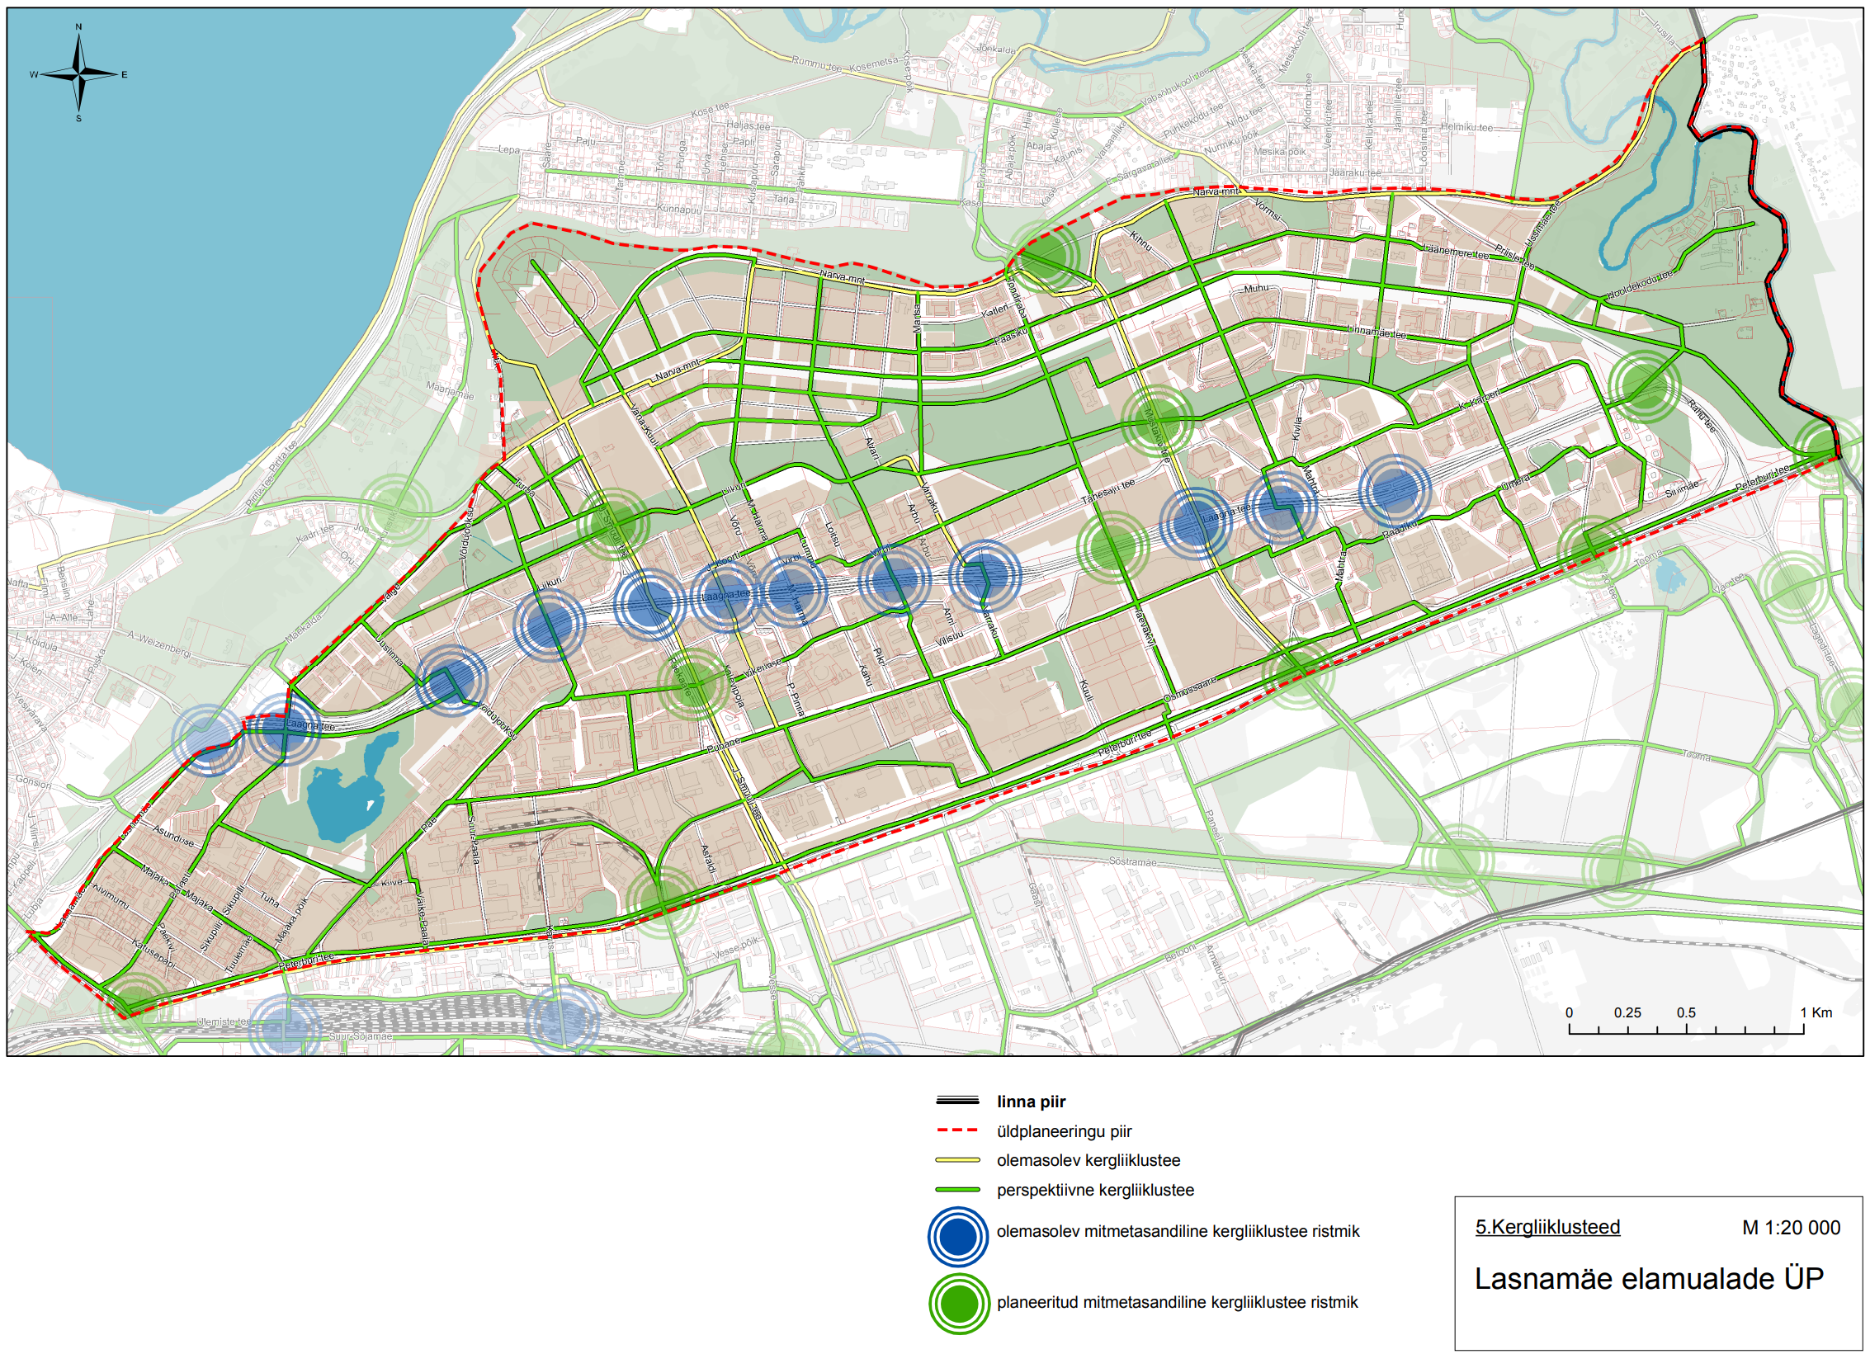
Lasnamäe

Slide 33
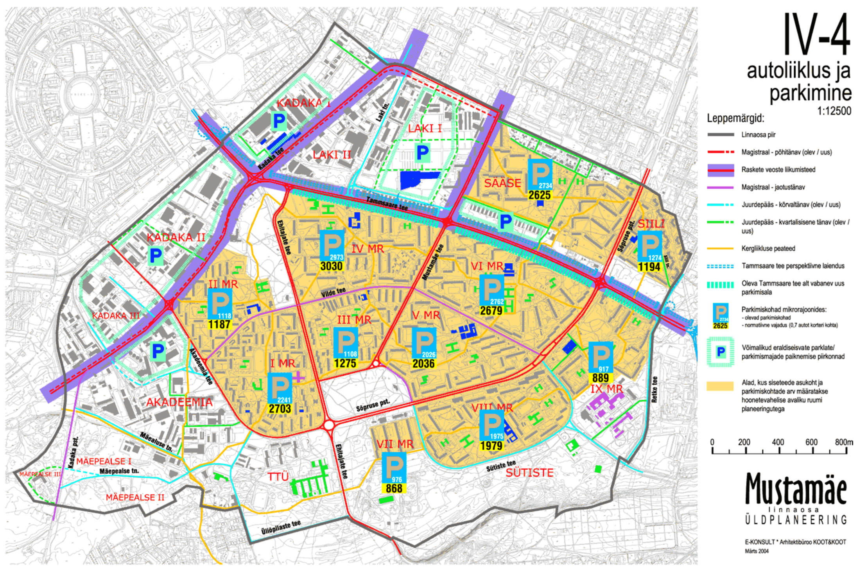
Musta-mäe

Slide 34
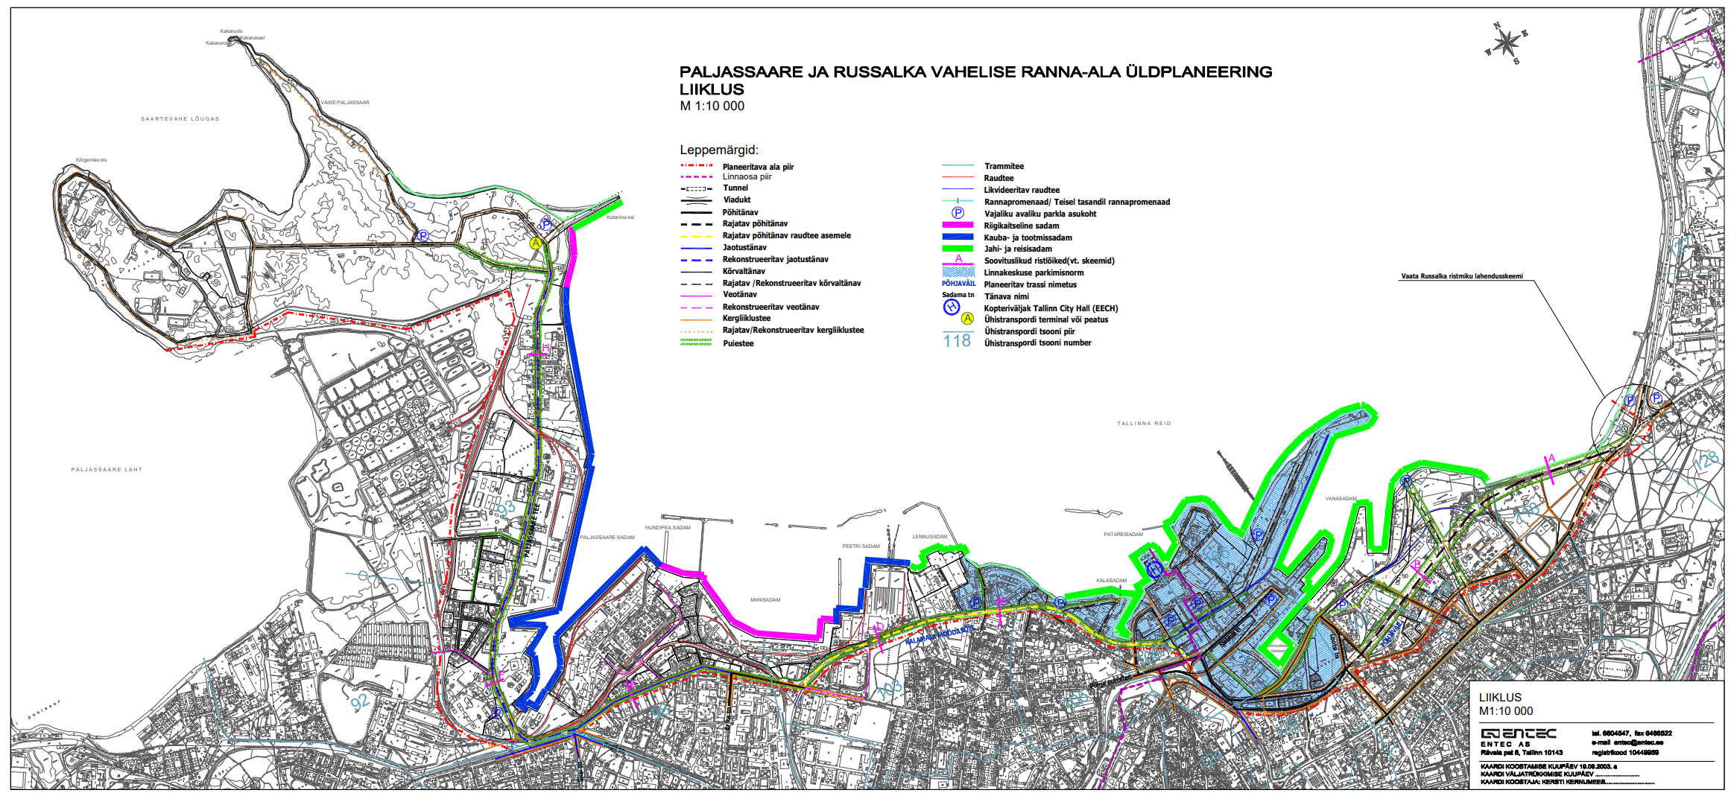

Slide 35
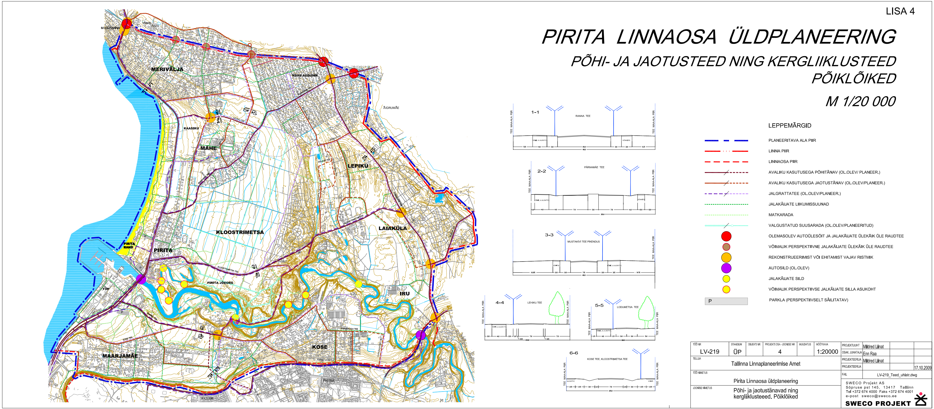
Pirita

Slide 36
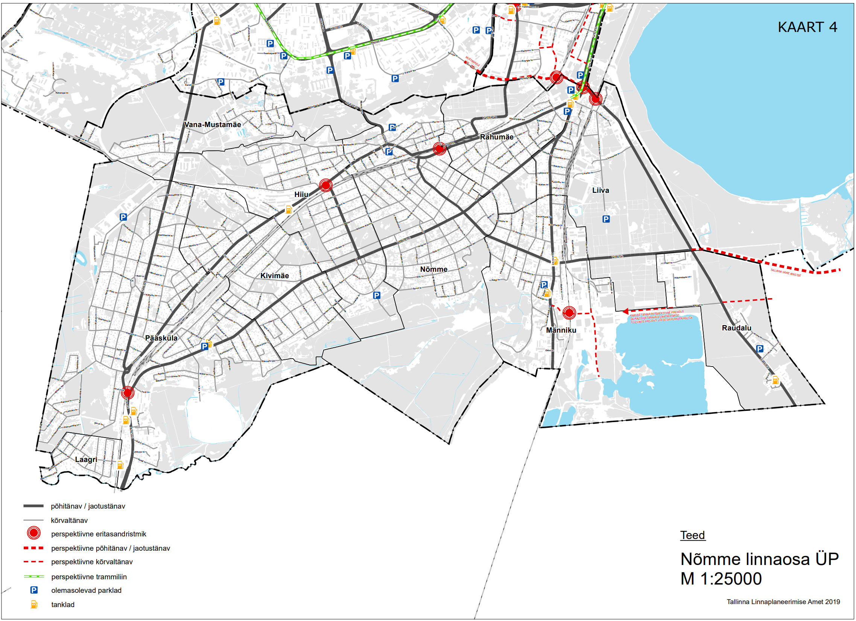
Nõmme

Slide 37
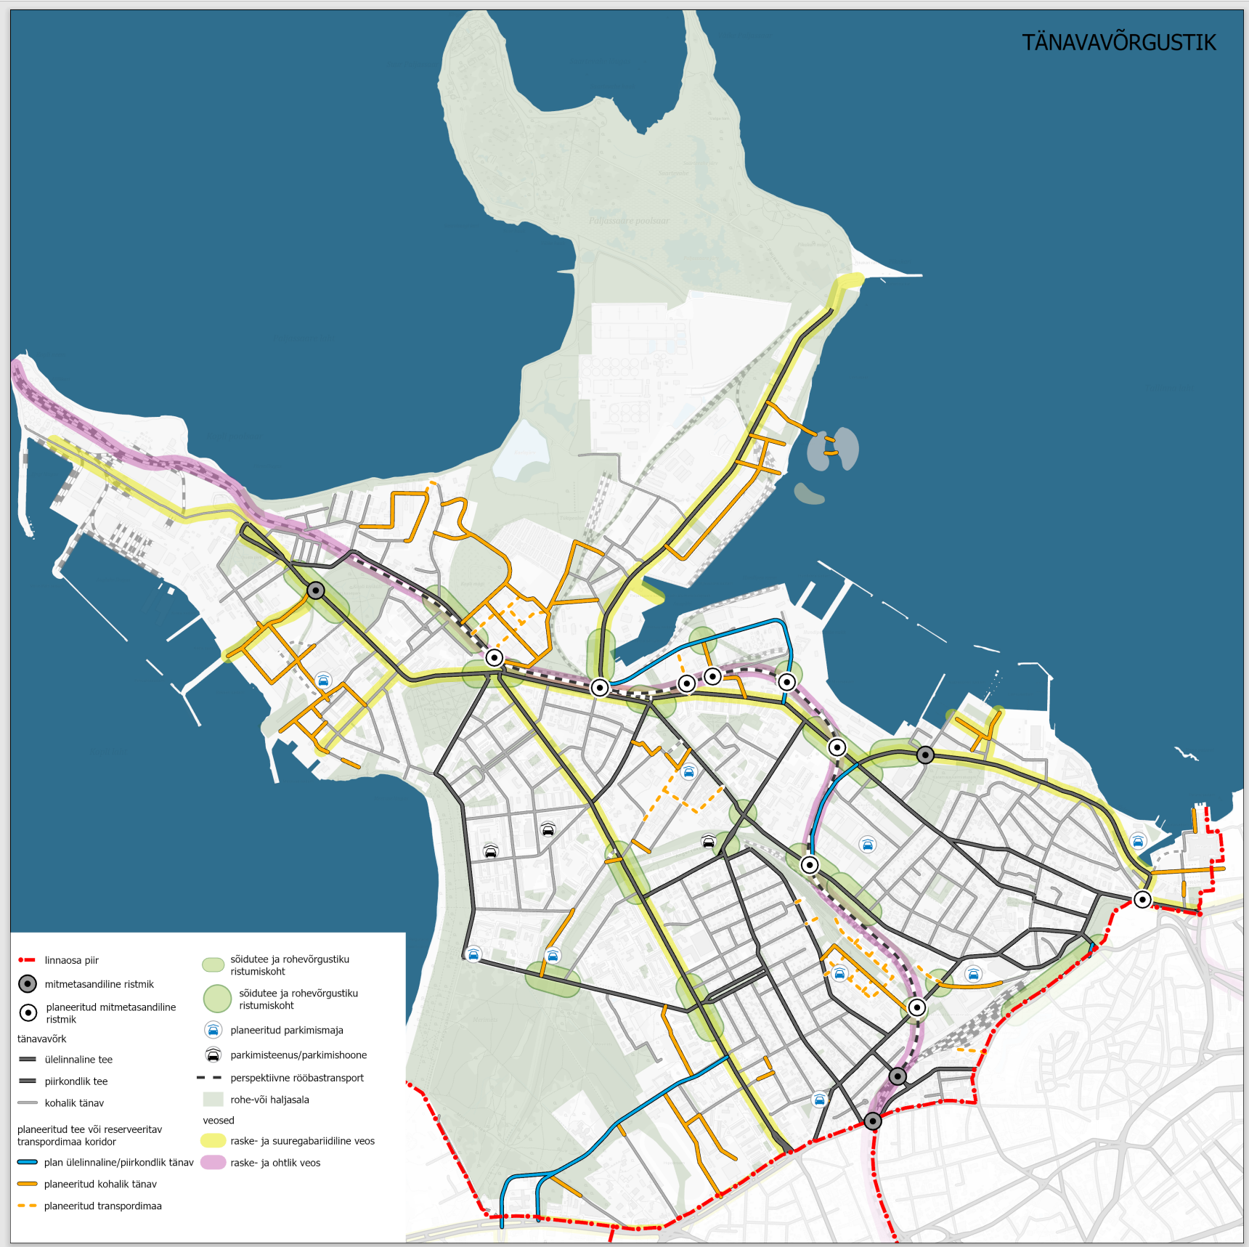
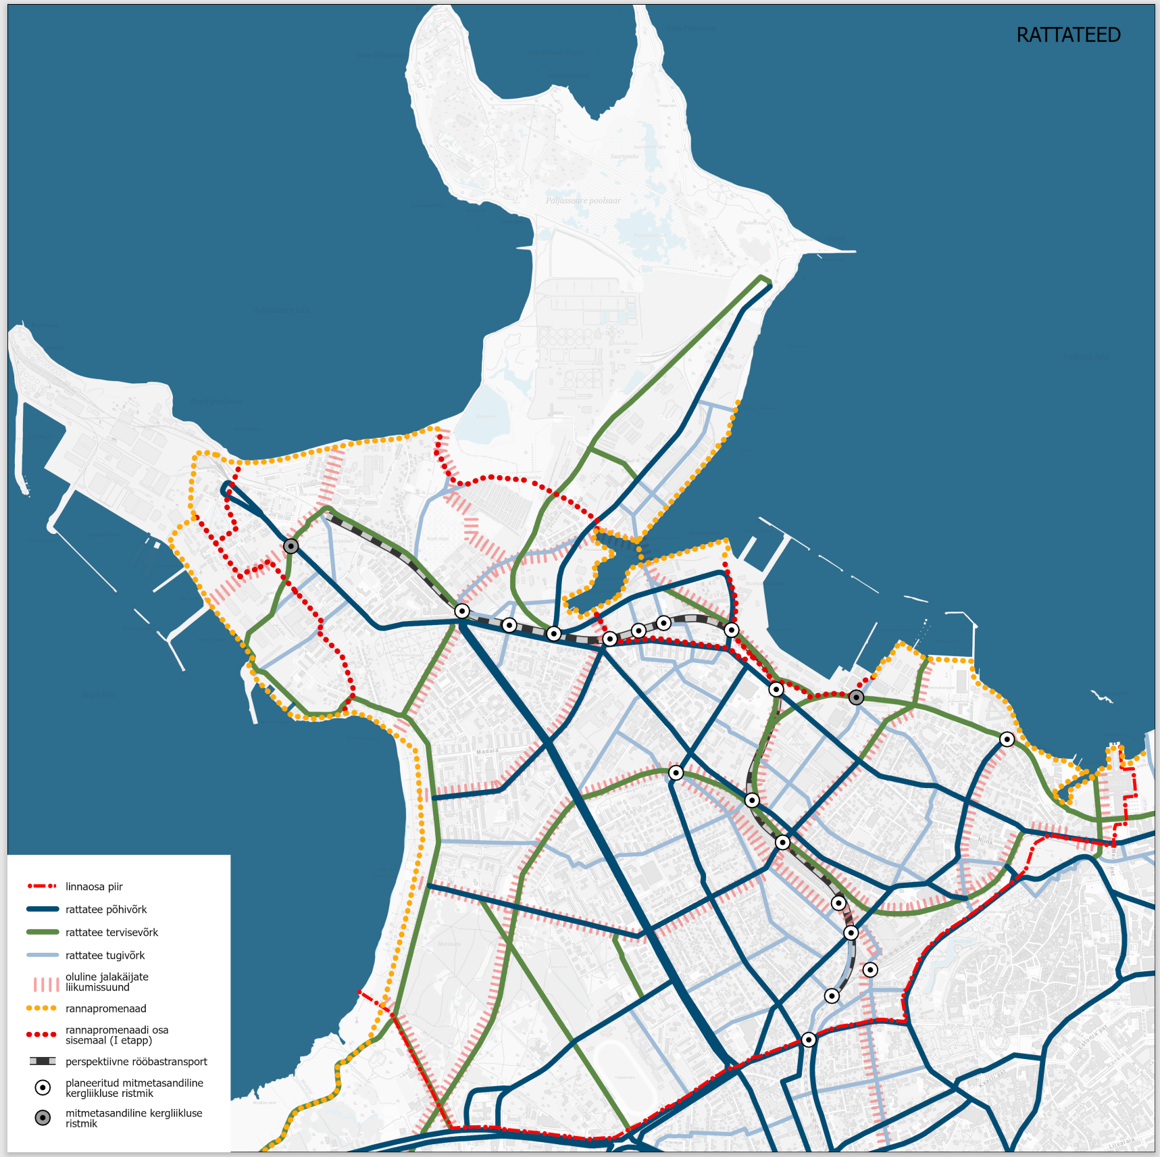
Põhja-Tallinn lahenduse täiendamine

Slide 38
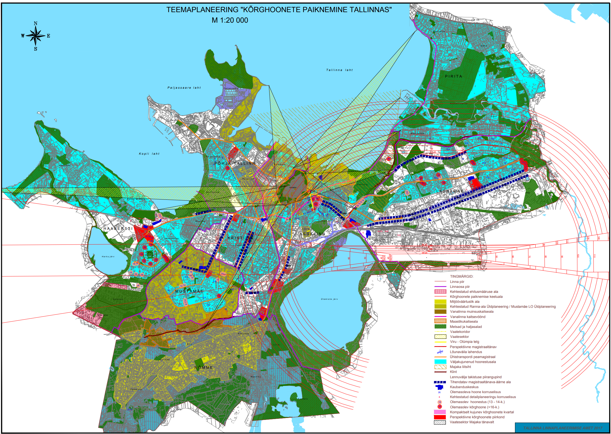
Kesklinn ?
Täiendatakse ÜP (2001), TP kõrghoonetest ja kesklinna miljööalade planeeringut

Slide 39
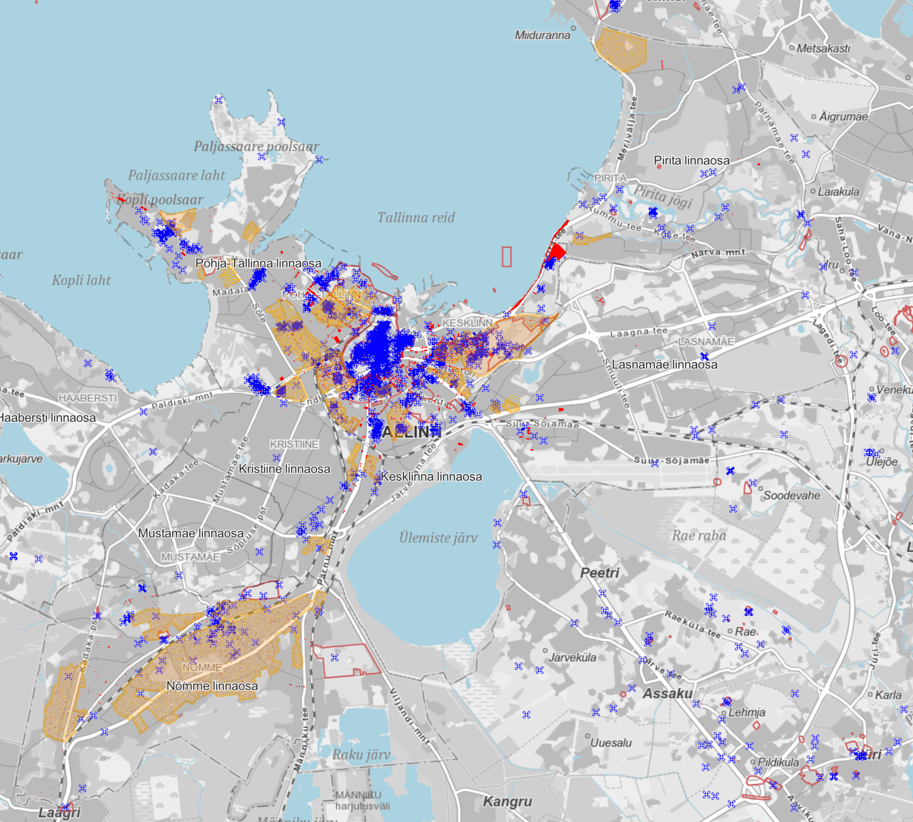
Miljooväärtus
Ei sisalda infot teedevõrgu suhtes

Slide 40
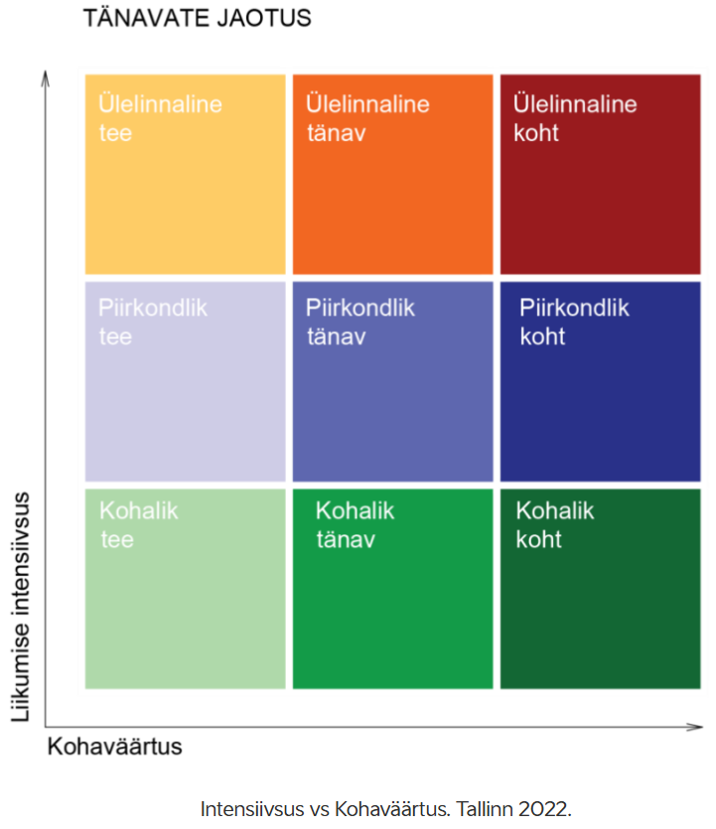
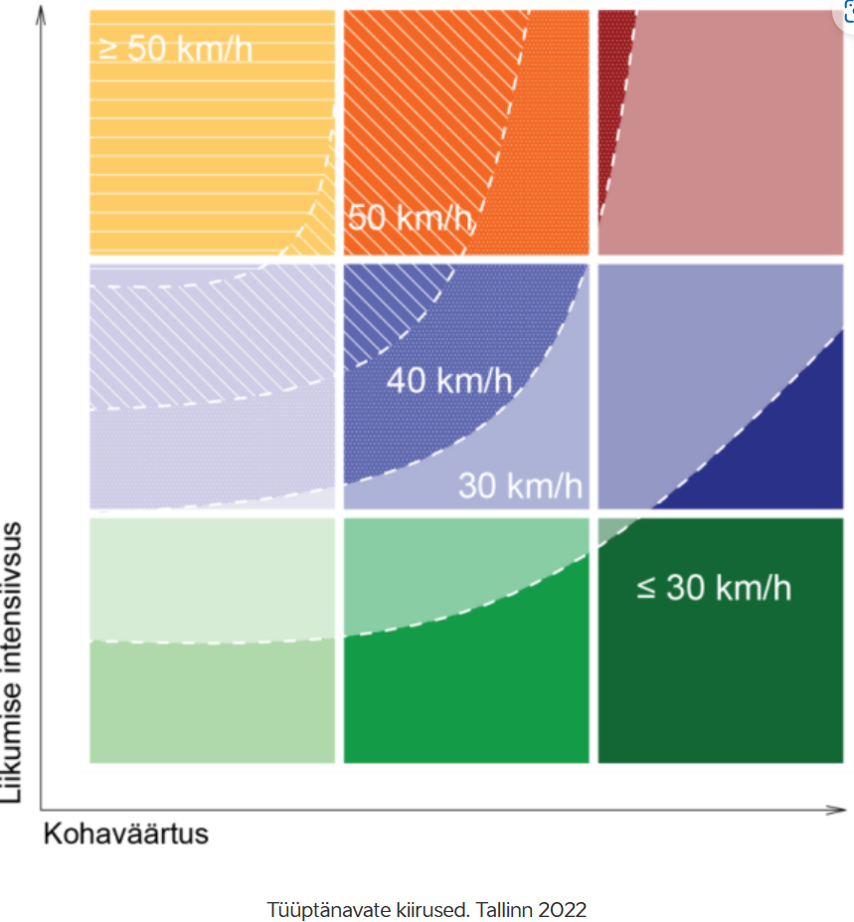
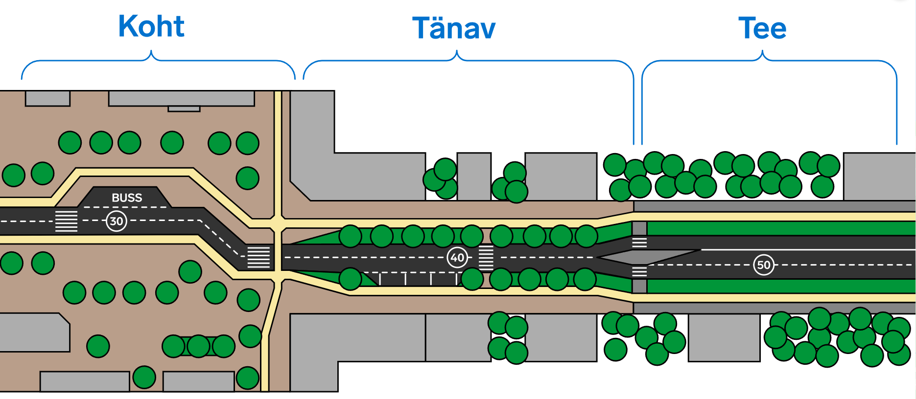
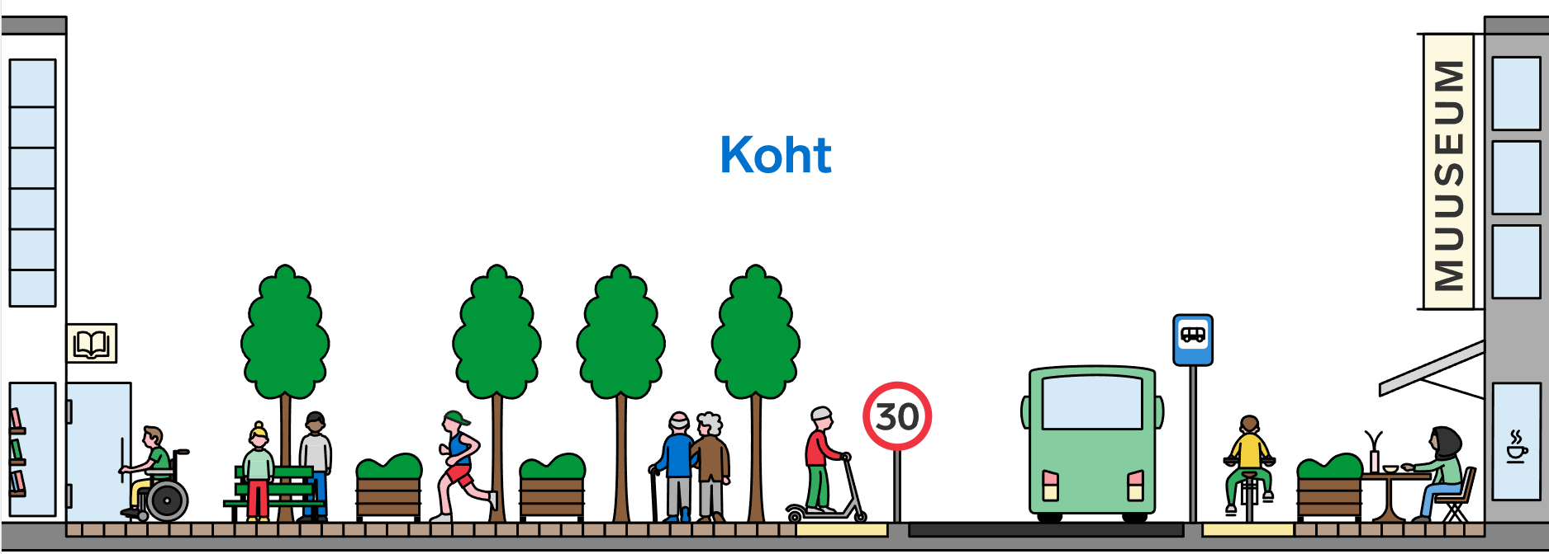
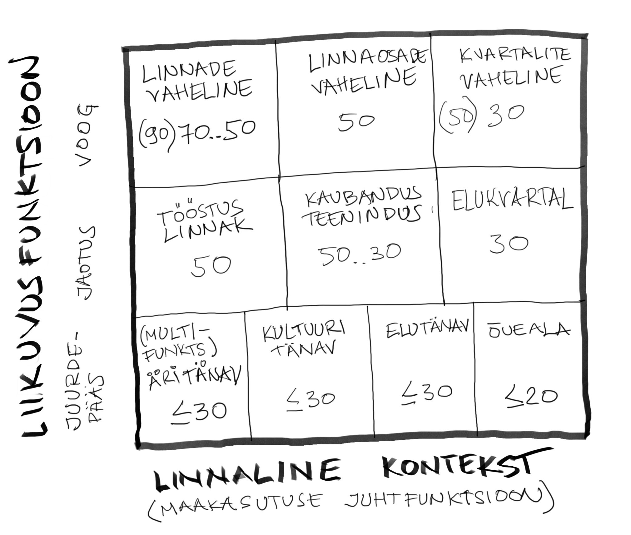
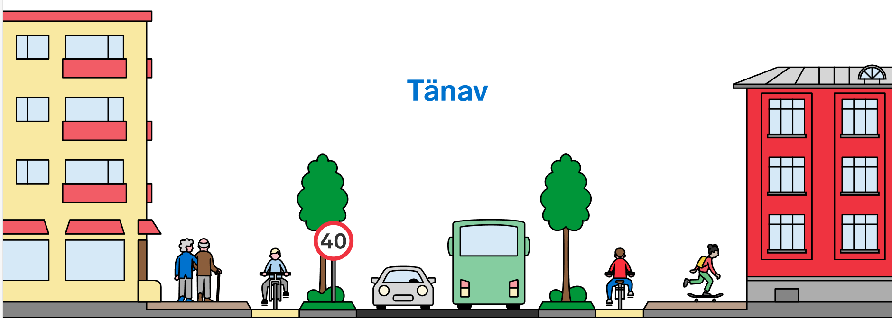
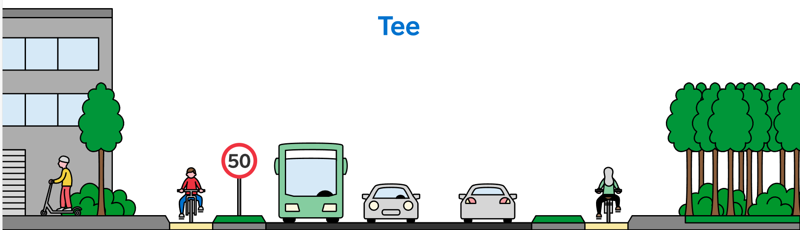
Tallinna strateegiline liikuvuskava 2035
www.liiklusohutusaudit.ee ja Raul Vibo

Slide 41
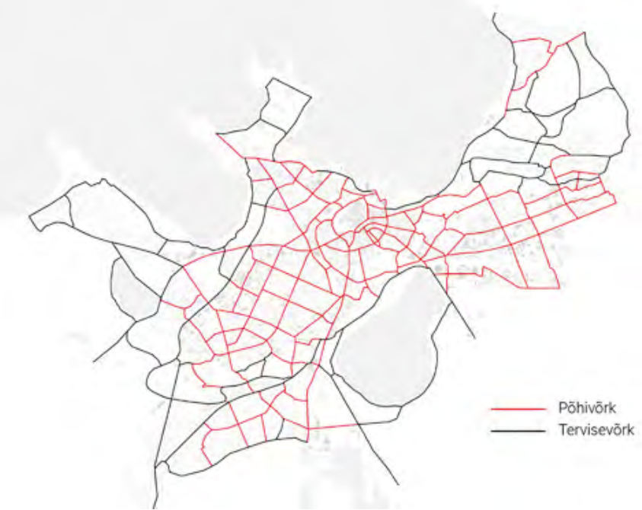
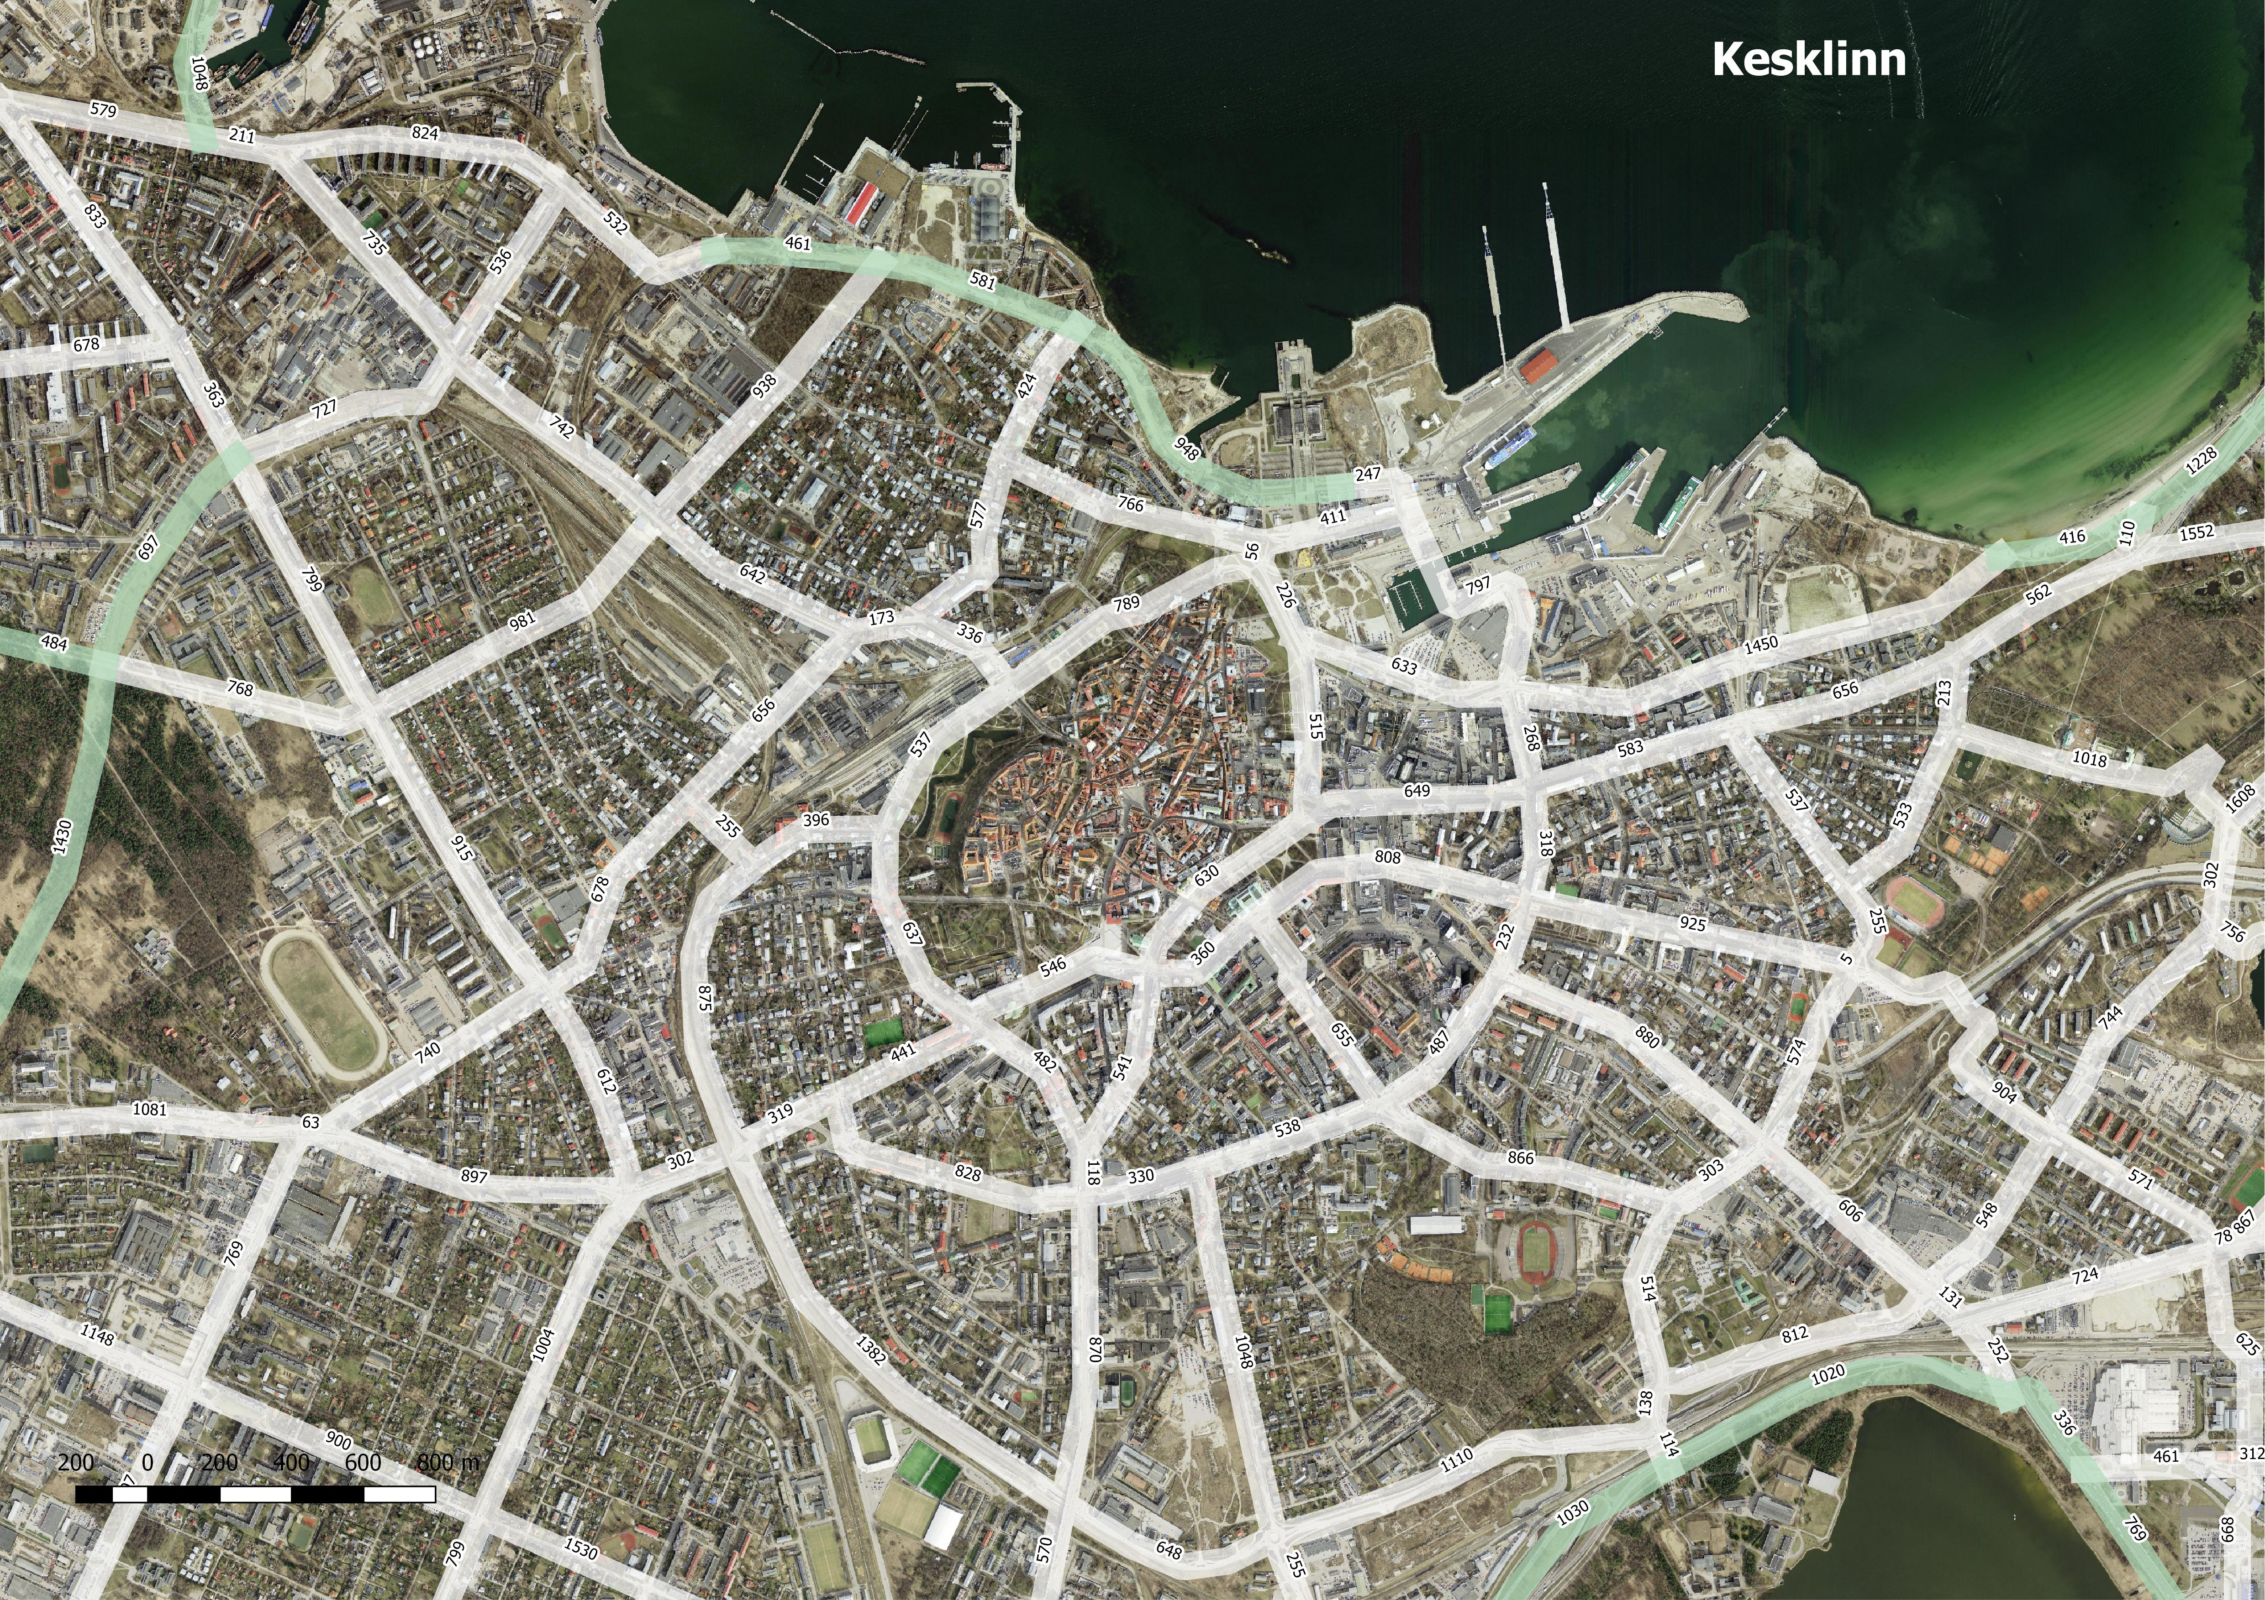
Tallinna rattastrateegia 2018-2027

Slide 42
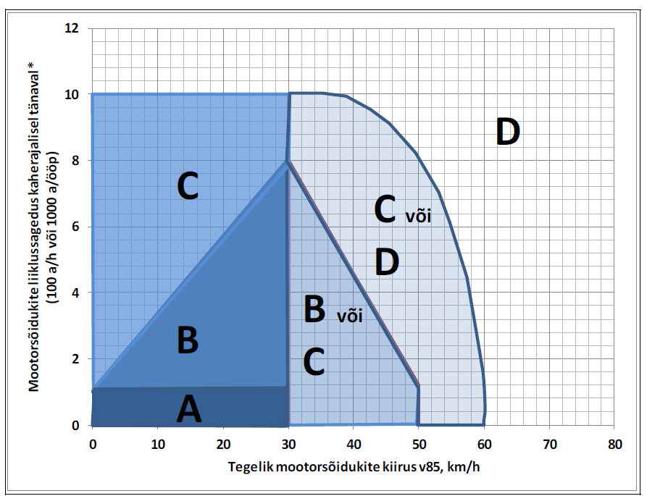
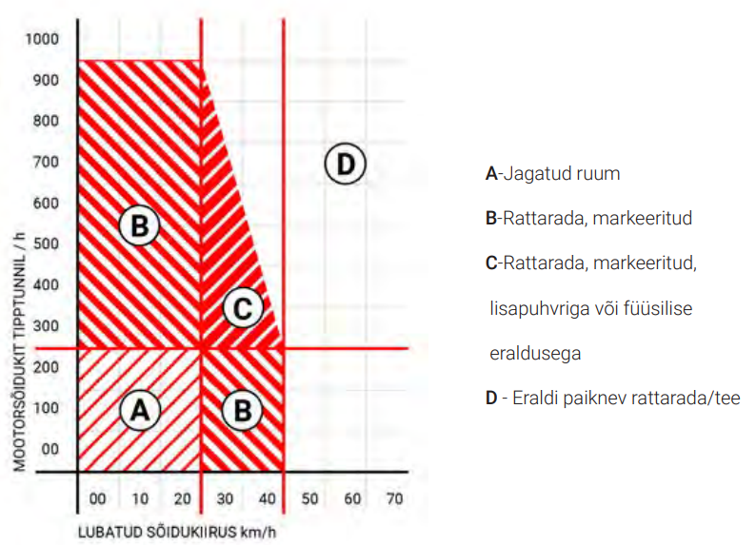
Strateegia sisu
Standardis:
  ühine ruum, rahustamise võtted ei häiri jalgrattureid
  Jalgratas mootorsõidukitega samas ruumis, jalakäijad kõnniteel
  Ratturitele mootorsõidukite ruumiga külgnev markeeritud rada
  Jalgrattatee või jalgratta- ja jalgtee (kergliiklustee)
Strateegias:
  Põhivõrk (165 km, 2-5 km pikkusteks sõitudeks)
  Tugivõrk (kuni 2 km pikkusteks sõitudeks)
  Tervisevõrk (137 km, üle 5 km pikkusteks sõitudeks)
  Kiirteede võrk (5-30 km pikkusteks sõitudeks)
PROBLEEM:
  Kergliiklus on väga laia spektriga ja eristada tuleks liiklejad kiiruse alusel
    Lapsevankritest ja väikelastest, koerajalutajatest ja jooksjatest kiirliikujateni (tervisesportlased, elektritõuksid, rulluisud ja rulad)
  Nõuded või soovid katte kvaliteedile on erinevad
    Asfalt on kallim, kuid lihtsam hooldada, vajalik pigem väikserattalistele isenditele

Slide 43
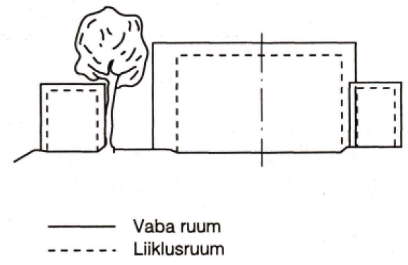
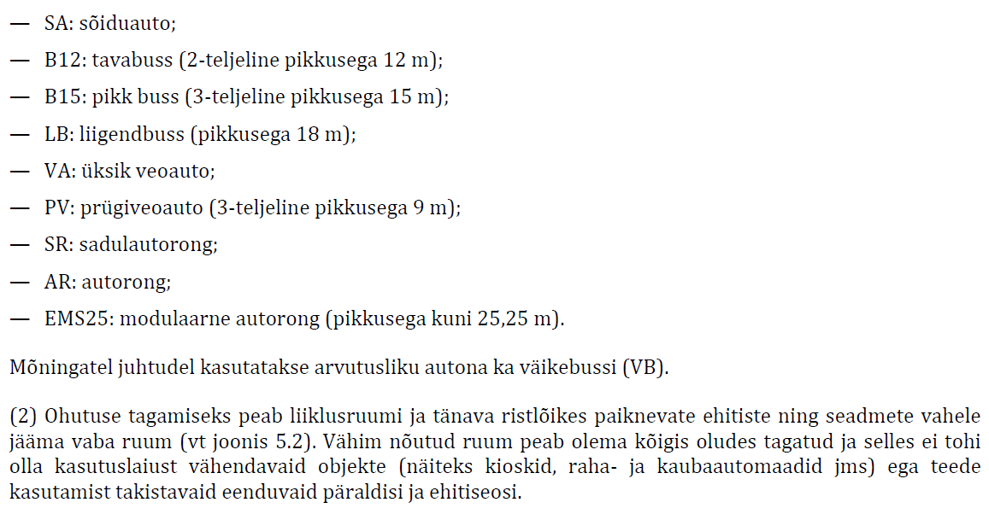
Vaba ruum ja liiklusruum

Slide 44
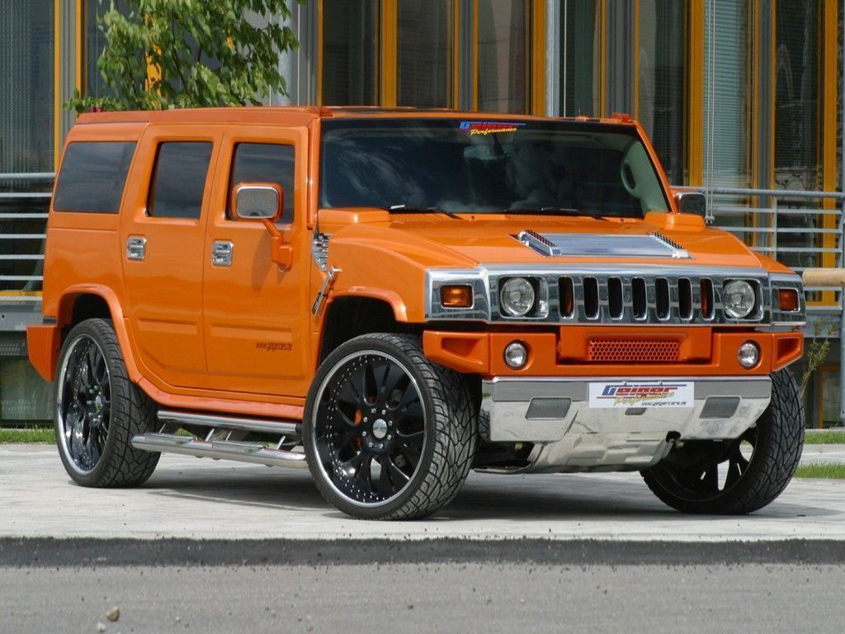
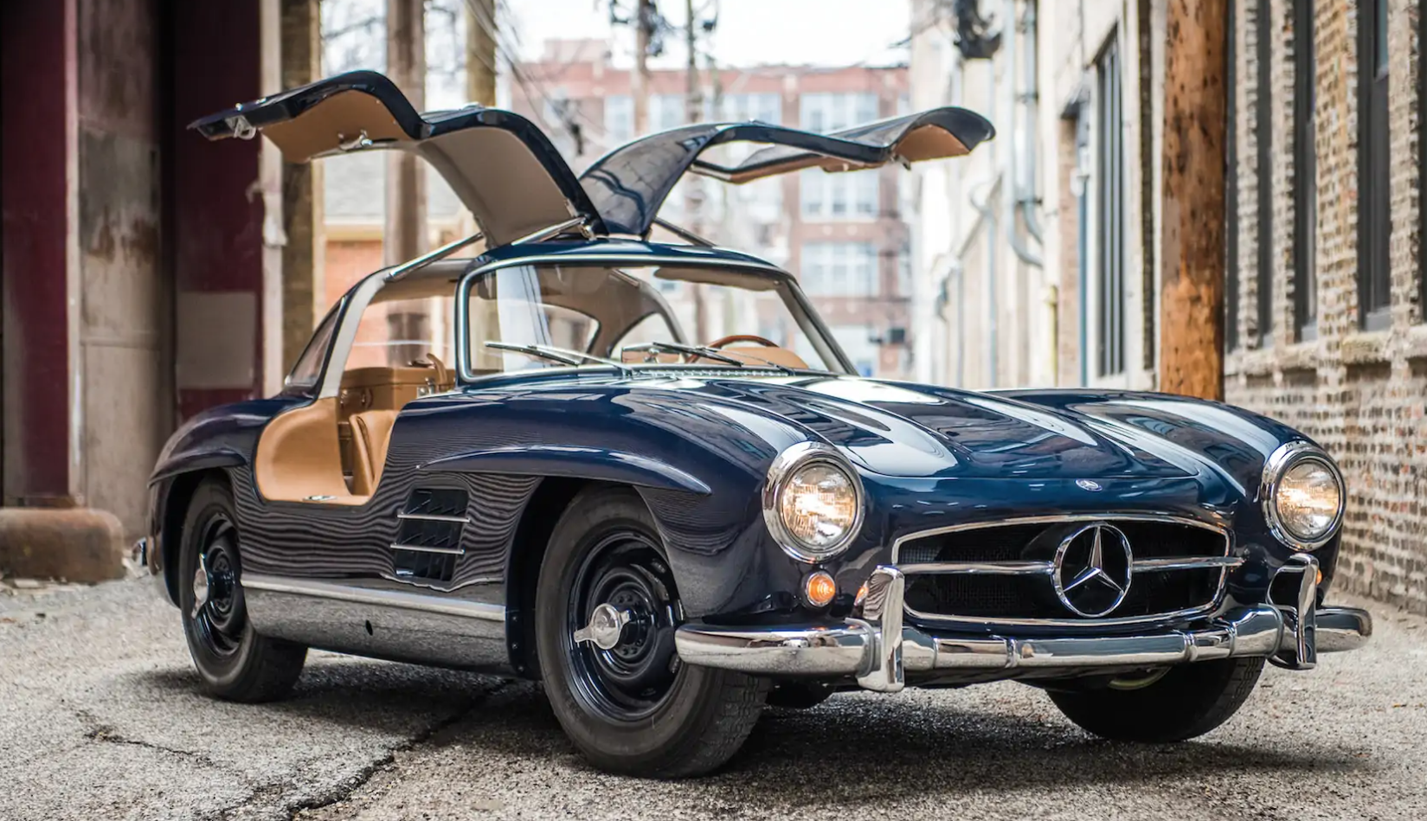
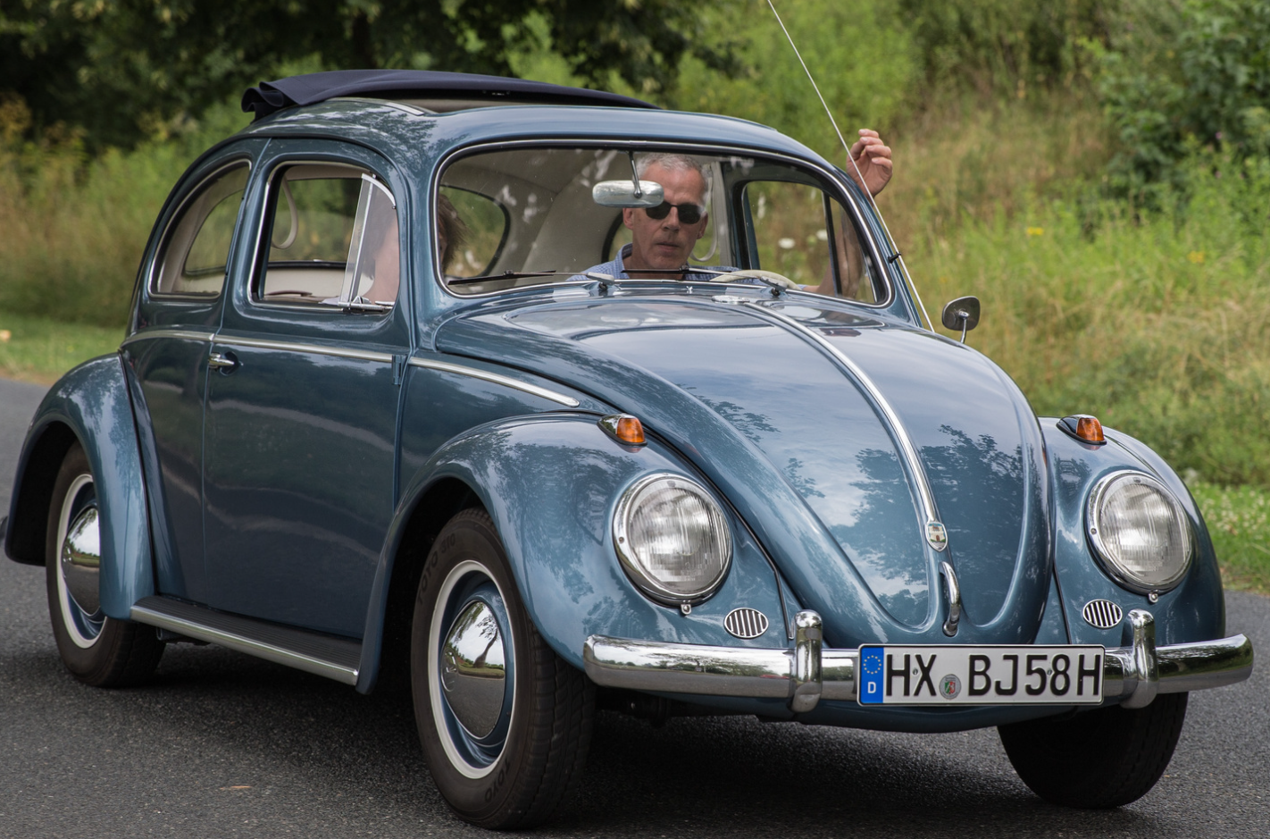
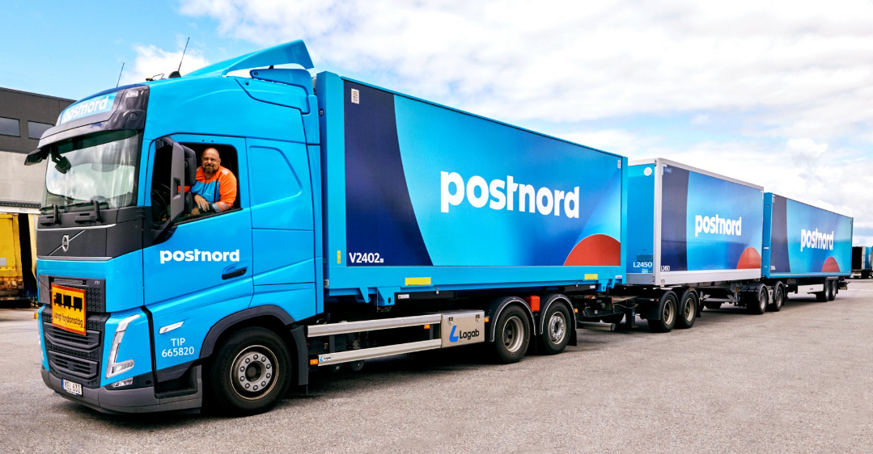

Sõidukid
EMS = 60t

Slide 45
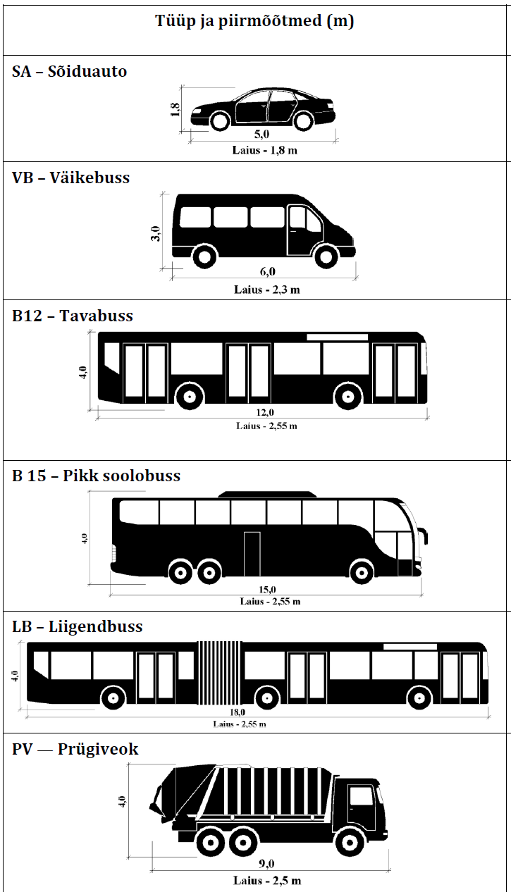
Sõidukid, millega projekteerija peab arvestama
Max laius – 2,55 (ilma peegliteta; peeglitega ca 3,05)
Max kõrgus – 4,00 (võimalik et seda tõstetakse)
Täna: täispikkus kuni 18,75 m (tõenäoliselt tõstetakse 20,75)
  EMS trassidel tõenäoliselt tõstetakse 25,25 kuid perspektiivis 34,5 m
Täna: lubatud teljekoormus 10 tonni
  veoteljel paarisratastega 11,5 (tõenäoliselt tõstetakse 12,5-ni)
Täna: täismass kuni 44 tonni (eriloaga 48 /6 teljelisel ja 52 /7 teljelisel)
  Suuremad täismassid EMS – piiratud teedevõrgus
  Eriloa skeemiga (metsavedu jms koos lisapikkuse ja suurema telgede arvuga teatud teelõigud ja sillad välistatud – www.tarktee.ee)
Linnas (asulas): EVS 843 määratleb sõltuvalt tänava funktsioonist

Slide 46
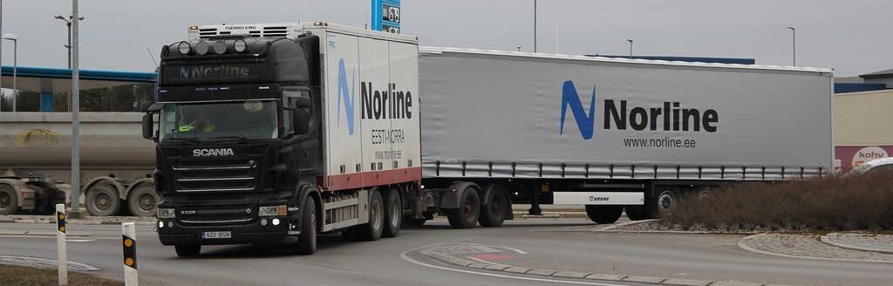

EMS – kuni 25,25 m ja vähemalt 8 teljega 60 tonni
EMS2 – kuni 34,5 m ja vähemalt 11 teljega 74/76 tonni

Slide 47

EMS
Valitud esimene
Enim kasutatud
B-link on küll halvemini manööverdav aga neid on vähem

Slide 48

EMS (pikkus kuni 25,25 m)
  valitud trassidel
  Teljebaas 20+ ja 8 telge = 60 t
  Teljebaas 20+ ja 7 telge = 52 t
  Väiksem teljebaas või väiksem telgede arv – väiksem lubatud täismass
Siseriiklik reglement paarisratastega, (kuni 20,75 m)
  avalikel teedel vastavuses tarktee.ee
  Teljebaas 12+ ja 6 telge = 48 t
  Teljebaas 14+ ja 7 telge = 52 t
  Teljebaas 18+ ja 8 telge = 60 t

Slide 49
Klass | Kriteerium | km/h
A | Sõiduk läbib ristmiku püsides oma sõidurajal, mõõdetuna esimese sisemise ja tagumise välimise ratta jäljest | 20
 | Kere elemendid võivad ulatuda üle sõiduraja piiri, kuid ei tohi ulatuda päri- või vastassuuna vööndisse ega jalgratturitele või jalakäijatele mõeldud alale
 | Kahe ja enam rajalistel (k.a. turbo) ringristmikutel ei tohi kere gabariit ulatuda üle sõiduraja
B | Sõiduki rattad peavad pöördel mahtuma teekattele (k.a. pöördelaiendile) | 15
 | Sõiduk võib kasutada ristmikul osa vastassuunalisest sõidurajast, kuhu sõiduk pöörab.
 | Sõiduki kere elemendid võivad ulatuda jalgratturitele või jalakäijatele mõeldud alale, kui peab jääma vähemalt 1,5m vaba liikumisruumi
 | Kahe ja enam rajalistel (k.a. turbo) ringristmikutel ei tohi kere gabariit ulatuda kõrvalrajale, kuid ratas võib sõita üle eralduselemendi
C | Sõiduki rattad peavad pöördel mahtuma teekattele (k.a. pöördelaiendile) | <15
 | Sõiduk võib kalduda pöörde tegemiseks vastassuunda nii pööret alustavalt rajalt, kui ka pööret sooritavale harul
 | Jalgratturite ja jalakäija alale ulatumisele kehtivad samad reeglid, nagu klass B puhul
D | Ristmik ei ole läbitav sõidukile kasutades kogu katte laiust | 5
 | Kahe ja enam rajalistel (k.a. turbo) ringristmikutel ulatub keregabariit kõrval olevale rajale

Slide 50

EMS Eestis (25 m 60 t)
112 objekti kontrollitud (A-B-C-D)
50 riigitee ristmikku
  29-19-1-1
    C – Riia ring, D – Kroodi ring
14 KOV ristmikku
  6 – 5 – 3 – 0
    C: Peterburi/Smuuli
    C: D-terminal/Reidi
    C: Tõrvandi ühendus/Tamme
37 puhke- ja teeninduskohta
  8-16-13-0
11 sadama- ja piiripunkti
  7-2-2-0

Slide 51


Projekteerimise lähtetase – Hea-Rahuldav-Erandlik
Lähtetasemed – ainult linnas (EVS 843), maanteel on vaid soovitav ja erandina lubatud väärtus
Uus tänav – H
Rekonstrueerimine – R
Erandliku kasutamine põhjendatakse seletuskirjas ja nõuab ALATI tellija kinnitust
Kui valitakse E, tohib E-parameeter olla vaid ühes näitajas

Slide 52

Kergliiklustee
Vaba ruum vähemalt 25 cm mõlemal pool
  Autodest – 50/75 cm
  Vaba kõrgus – 2,5 m
Ratturite ja jalakäijate osa ei eraldata, kui laius on alla 4 meetri
Liiklusmärgid võivad kitsastes kohtades ulatuda liiklusruumi servani, kui säilib vajalik ruum teehooldaja ja päästeteenistuse sõidukitele
Alla kahe meetrine eraldusriba tuleb katta tehiskattega (kõrghaljastuse ja muru jaoks liiga kitsas)

Slide 53


Slide 54


Projektkiirus
2+2 ja 2+1 on reguleeritud ainult põhimaanteel, kuigi ilmselt on vajadus ka tugi- ja kõrvalmaanteedel
Kruusateedel soovitakse rakendada üldist piirangut 70

Slide 55



Tänavate soovituslik kiirusrežiim
Baaskiirus (ettepanek)
Tallinna magistraaltänavad (ÜP 2001/Stratum 2018)
Kohalik parandus, ±10 km/h

Slide 56



Läbilaskvus ja kiirus (linnas)
Taandamine sõiduautodeks
  1(sa) – 2 (va/ab) – 3 (ar/liigendbuss)
Teenindustasemed – A…F
  vaba;
  stabiilne;
  stabiilne kuid väiksema kiirusega;
  Ebastabiilsusele lähenev, kiirus vastuvõetav kuid muutlik, juhile pingeline
  Ebastabiilne, kiirust ei saa vabalt valida, manöövrid sunnitud;
  lakkav voog, kiirus muutub pidevalt, periooditi null

Slide 57
Liiklusuuringud
Allikas: riigiteedel iga-aastased loendused (piisav EP tasemel)
Linnas: liikluse modelleerimise tulemus (prognoosaastaks)
Loenduse põhimõte
  Ristlõike otsusteks vaja AKÖL ja prognoos – nädalane automaatloendus, liigiline jaotus, siirdetegurid ja taandamine enamkoormatud sõidurajale (rajateguriga). Arvutusaluseks on kasutusaja summaarne normtelgede arv
  KAP – normtelgede taandamine 15-nda kasutusaasta koormuseks (Q15)
  Ristmikulahenduseks vaja TTL ja prognoos – HTT ja/või ÕTT – 2 tunnisest perioodist veerandtunnised tsüklid käsiloendusega, arvutuslik on max veerandtund*4 ja loendatakse kõik suunad, tulemus taandatud sõiduautodeks (taandusteguriga 1-2-3)

Slide 58
Lihtsustatud lähenemine prognoosile
Leiame oma objekti liiklussagedused
  Vaatleme aegrida ja hindame, kas viimane aasta on adekvaatne
Kasutame TRAm kodulehelt programmi KAP excelit
  https://www.transpordiamet.ee/sites/default/files/documents/2026-07/Elastsete%20katendite%20arvutamise%20programm_KAP_2_1.xls
  Tööleht BP (baasprognoos)
  Täidame vajaliku info – riigitee number, liikluse aasta, prognoos 30 aastaks, project aastast 2026, esimene täispikk kasutusaasta 2028
  Saame tulemuseks – ESAL kokku (30 aastaga) ja arvutuslik Q15 (KAP jaoks)

Slide 59
Harjutused
Eksami teooria (baasteadmised, mitte normi pähe õppimine)
  Küsimuste sett, dialoogid = otsime koos vastuseid
Eksamiülesannete valdkond
  Geomeetria – kiirus, raadius, nähtavus
  Ristlõike pindala (töömahtude) arvutamise alused
  Sõelkõvera alusel pinnaste/materjalide liigitus
Kursuseprojekti valdkond
  Liiklusprognoos, katendiarvutused – praktilised võtted KAP ja KRP kasutuses
  CAD kasutus – kaardialus, trasseerimine, mahud ja jooniste vormistus

Slide 60
Kursuseprojekt (senisel alusel kuid mahasõiduga)
INDIVIDUAALNE (ei ole grupitöö võimalust, kuid need kelle põhitöö seondub juba CADi kasutusega, võivad pääseda)
Ca 5 km lõik Maa- ja Ruumiameti geoandmetel (kõrgused, mullastik)
    Kõrguste vahe 10 meetrit (et oleks kaldeid ja kumeraid/nõgusaid kõveraid)
    Lumekatte arvutuslik paksus ja tuisuohutu mulde kõrgus (vt: M71)
  Liiklus- ja koormussagedused taandatuna ca 1000-6000 AKÖL, prognoos
    Kui valitud objekti liiklus väike, kopeerime liikluse lähimalt vastavalt teelt
CAD - Civil
  Kaks alternatiivset trassi (eskiis)
    Trass ei lõhu toimivat maakasutust, algus- ja lõpp-punkti paigutus loogiliselt liiklusega
    Plaan (plaanijoonis pikettide ja raadiustega) ja pikiprofiil (kummalegi trassile) – vähemalt kaks plaanikõverikku ja vähemalt kaks püstkõverikku
    Ristlõiked (kõrge mulle & süvend)
  Detailselt lahendada üks riigitee mahasõit vastavuses TrAm nõuetele (põhiprojekti täispakk)
Seletuskiri
  Olukorra kirjeldus; mullastikust materjalideni; liikluse ja koormuse prognoos
  valitud piirväärtused normist; katendiarvutus (KAP, KRP), töömahud; trassi läbimise aeg
  eelistatud variant

